Slide 1
Euroopa kultuuripealinn Tartu 2024
Tartus ja Lõuna-Eestis
Annela Laaneots, Tartu 2024 Lõuna-Eesti koordinaator
Veebruar 2022

Slide 2
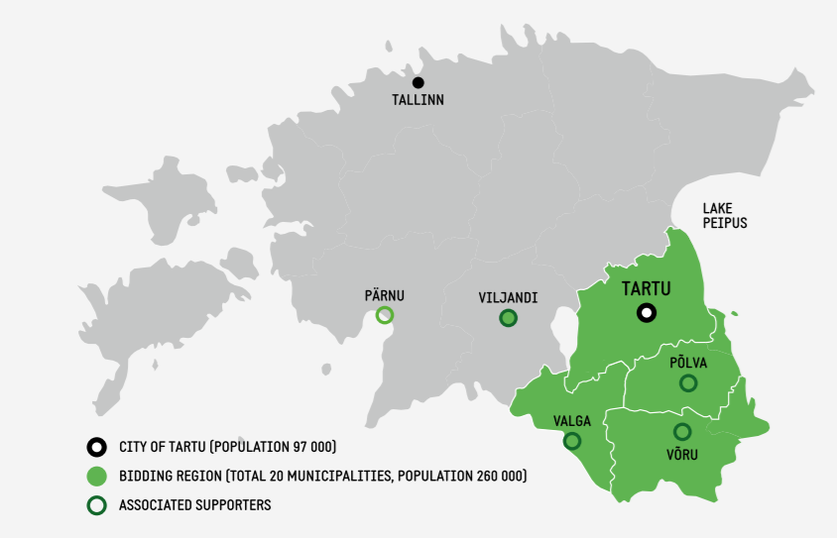

Euroopa kultuuripealinn Tartu 2024
Eesti 2024. a tippsündmus
Tartu ja L-Eesti suurim ühine ettevõtmine - Tartu 2024 esindab piirkonda, võrgustikke, inimesi, huvitavaid teemasid
Kogu piirkonna, selle inimeste ja kultuuride tutvustamine Eestile ja Euroopale
Tiitliaasta 2024 - viis aastat hoogu kogunud tegevuste kulminatsioon

Slide 3
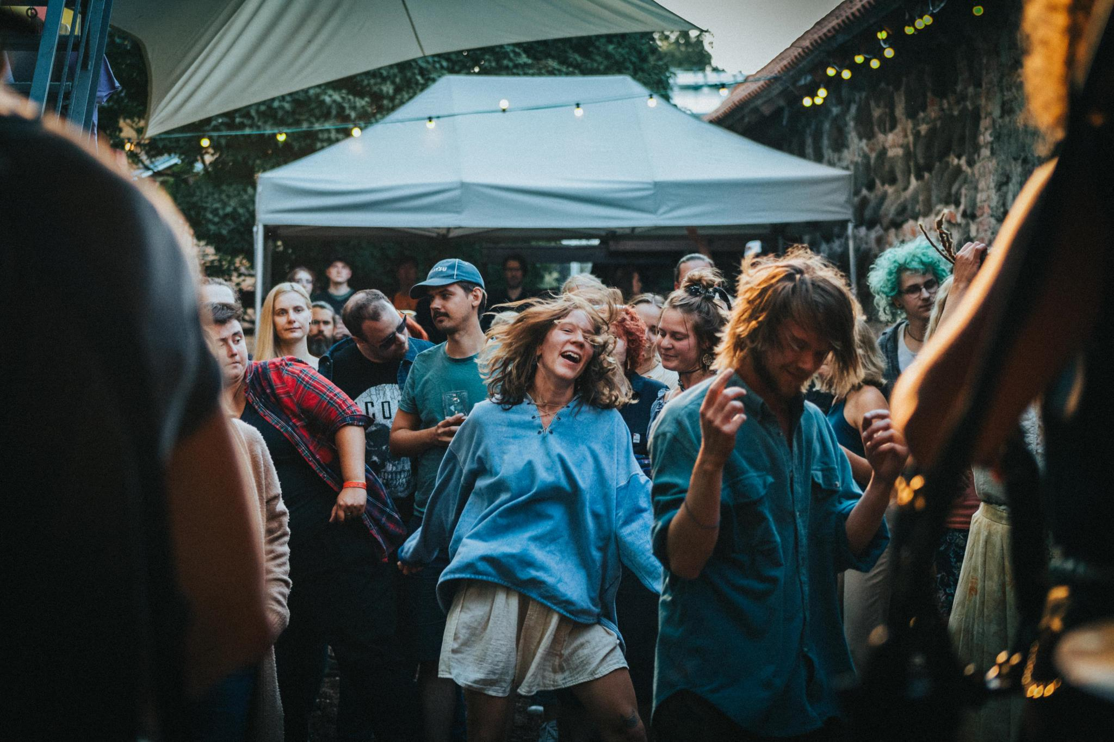
Tartu 2024 eesmärgid
Väärtuspõhine ja publikurohke
Euroopa kultuuripealinn
Loovkontseptsiooni „Ellujäämise Kunstid“ / „Arts of Survival“ ja selle väärtuste publikule avamine
1 000 000 külastuse saavutamine
Hästi korraldatud Euroopa kultuuripealinn
Tartu 2024 - Eesti üks tuntuimaid kaubamärke aastaks 2024
Kommunikatsiooni, turunduse, programmi elluviimine koostöös avaliku ja erasektoriga

Slide 4
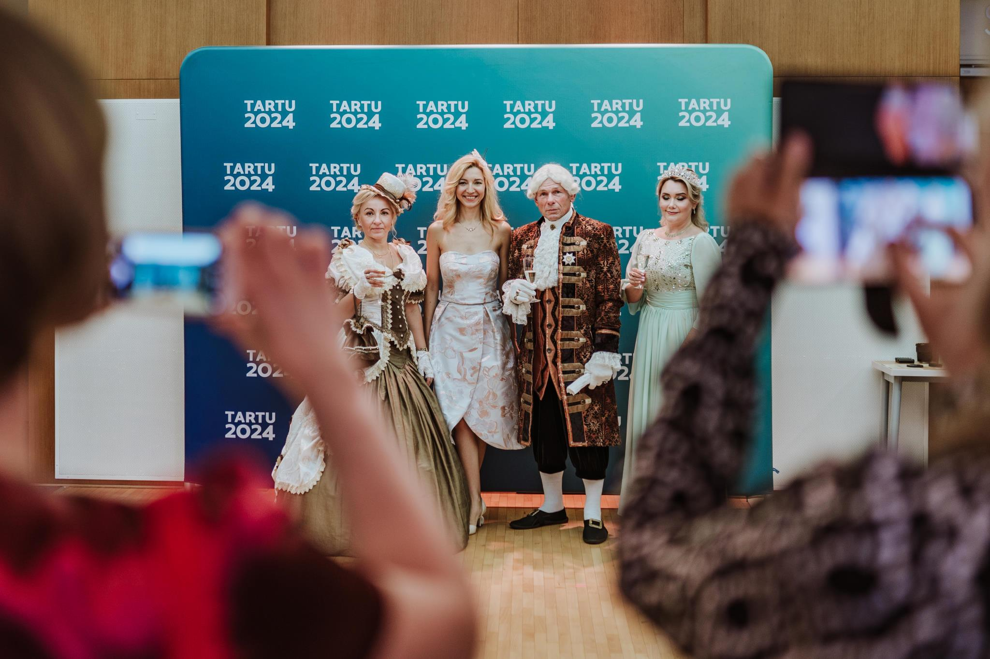
Positiivne mõju
Pole pelgalt kultuuriprojekt, Euroopa kultuuripealinna Tartu 2024
elluviimise mõjul
on Eesti atraktiivsem ja tuntum Euroopas
väheneb ääremaastumine, suureneb Tartu ja Lõuna-Eesti inimeste sotsiaalne ja majanduslik heaolu
kasvab Tartu ja Lõuna-Eesti inimeste osavõtt kultuurielust
on piirkonnas rohkem võimekaid ja
kogenud kultuurikorraldajaid
muutuvad Tartu ja Lõuna-Eesti rahvusvaheliselt tunnustatud
eestkõnelejateks keskkonnahoidlikkuses

Slide 5
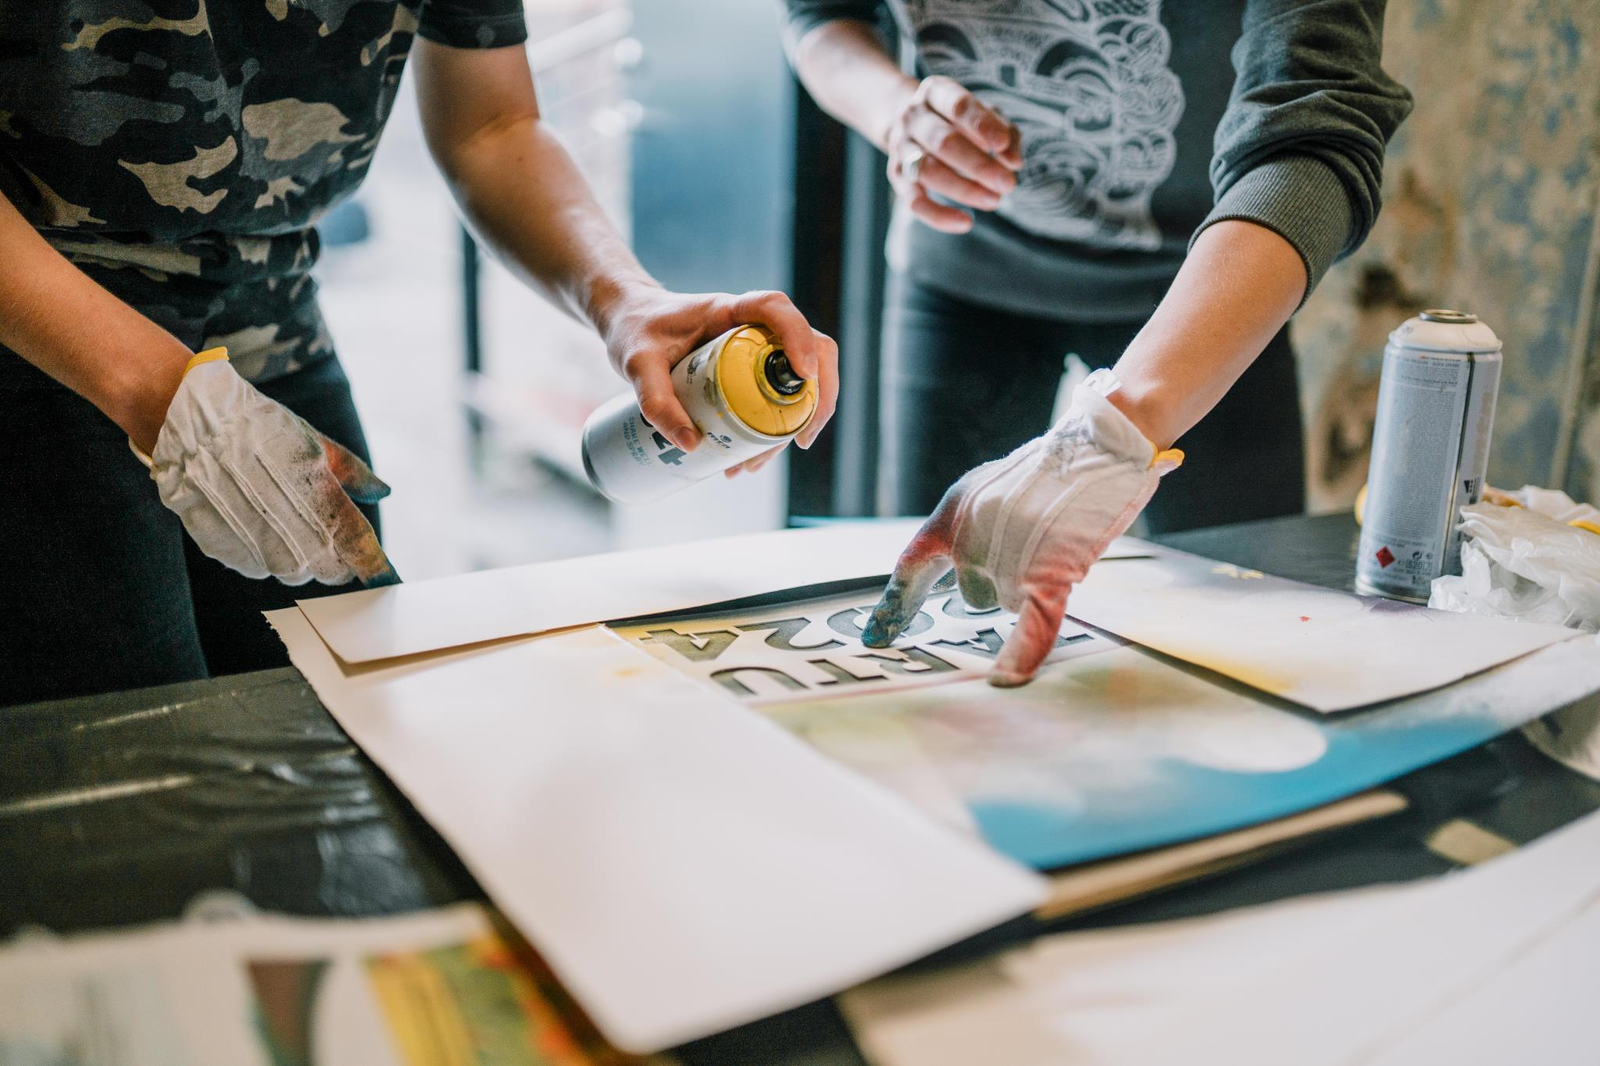
Koostöö
Peamiste partneritena näeme
Kultuurivaldkond:
loovisikud, korraldajad, eksperdid, asutused
Haridus- ja teadusvaldkond
Ettevõtjad
Eesti riik:
Kultuuriministeerium, Välisministeerium jt
Eesti Rahvusringhääling
Välisriikide saatkonnad ja kultuuriinstituudid
Eesti kultuuri sõbrad Euroopas

Slide 6
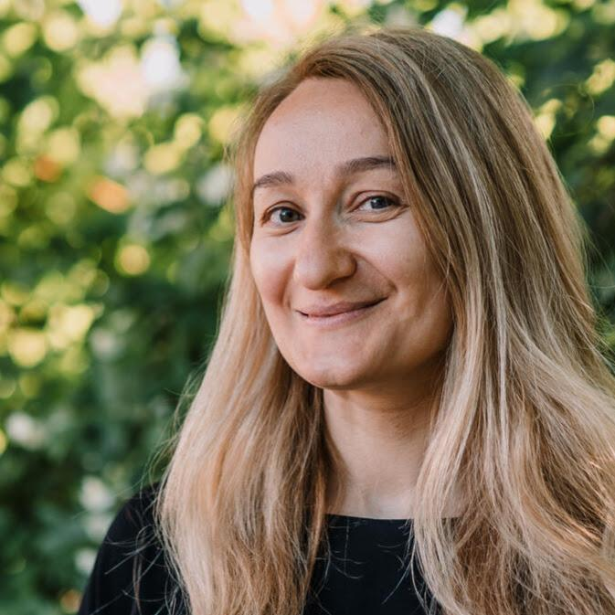
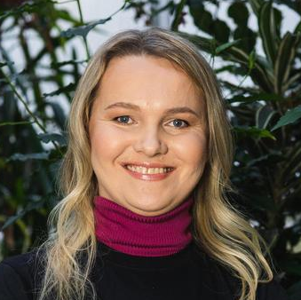
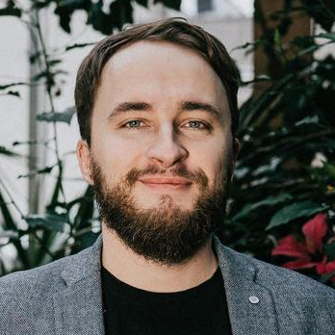
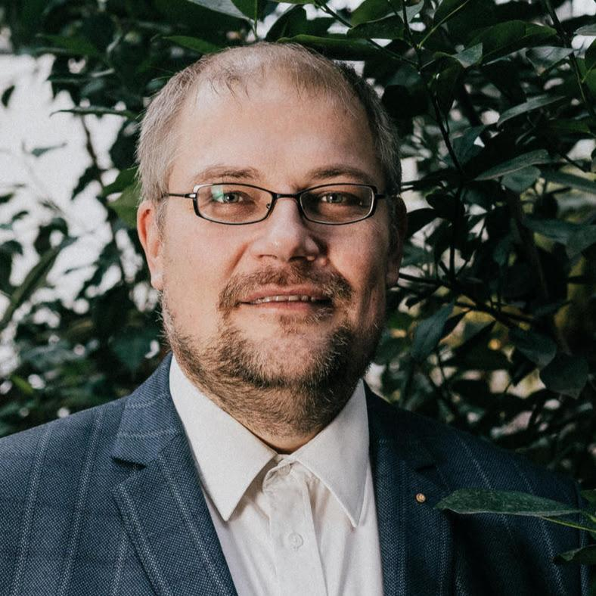
Meeskond
Kati Ilves
Tartu 2024 loovjuht
Programmivaldkonna juht
Kati.Ilves@tartu2024.ee
Kalle Paas
Teabe- ja
turundusvaldkonna juht
Kalle.Paas@tartu2024.ee
Annela Laaneots
Lõuna-Eesti koordinaator
Annela.Laaneots@tartu2024.ee
Toomas Peterson
Finants- ja haldusvaldkonna juht
Toomas.Peterson@tartu2024.ee

Slide 7
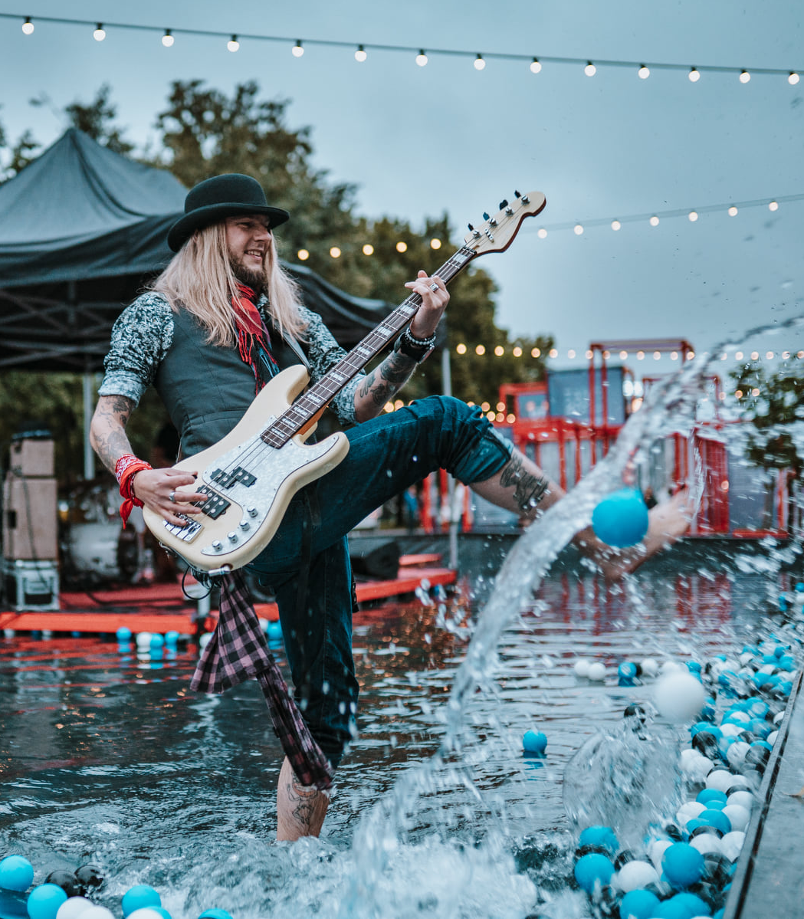
Programm
Põhiprogramm
umbes 50 suurt projekti eelarvega
50 000 – 500 000 eurot, s.h
  Ühekordsed uued suursündmused,
  nt ava- ja lõputseremooniad,
  Pikaajalised uute sündmuste seeriad.
Lisaks umbes 50 keskmise/väikest projekti kogukondadest Tartust ja Lõuna-Eestist.
Samuti „Ellujäämise kunstide“ väärtusi ja teemasid avavad olemasolevad sündmused.

Slide 8
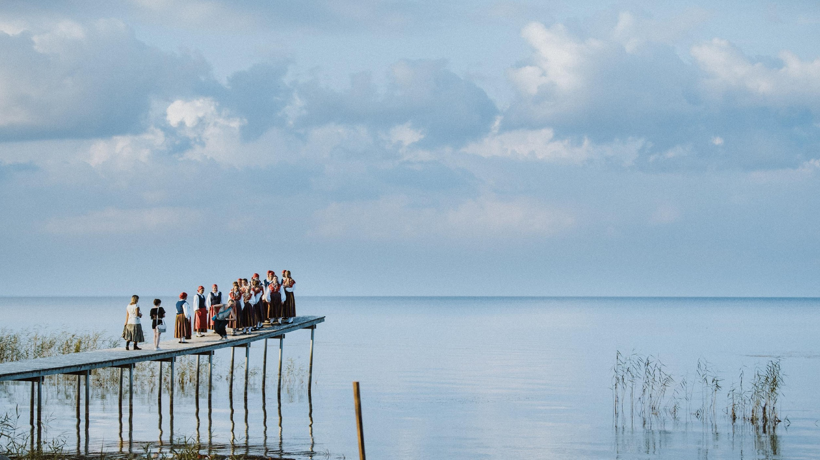
Ellujäämise Kunstid

Slide 9
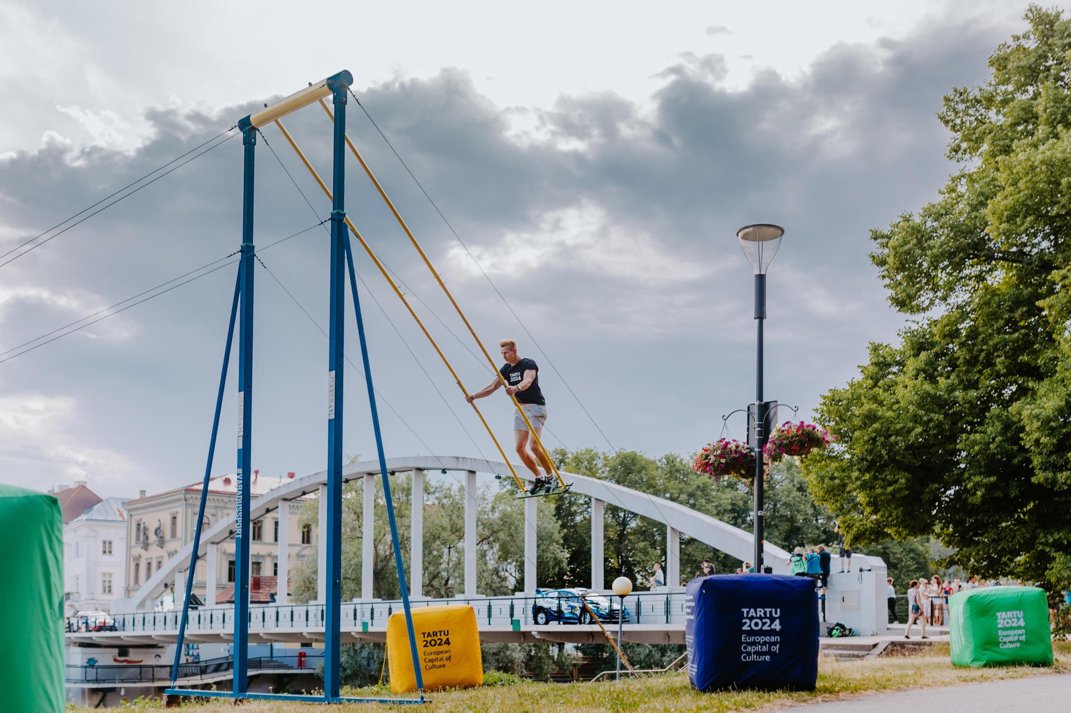
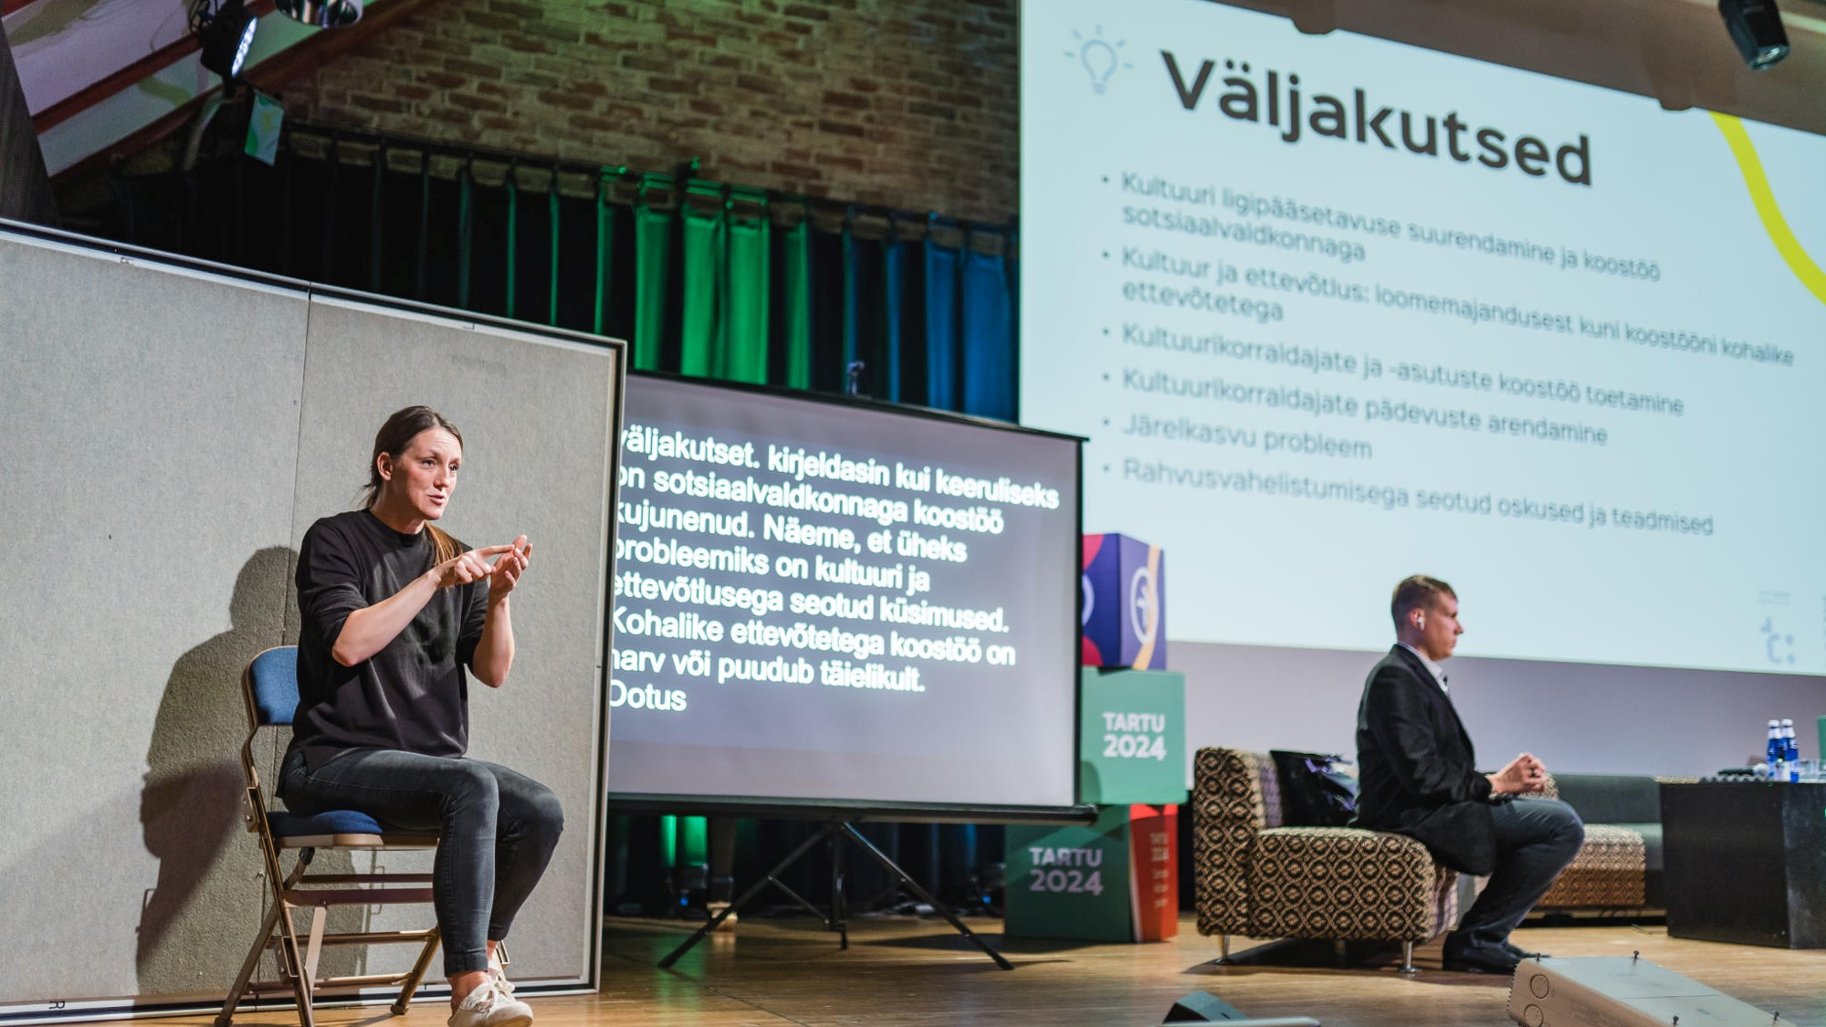
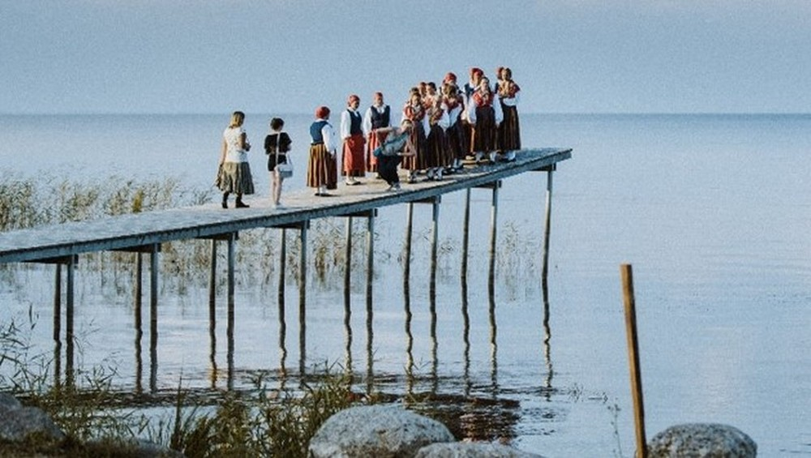
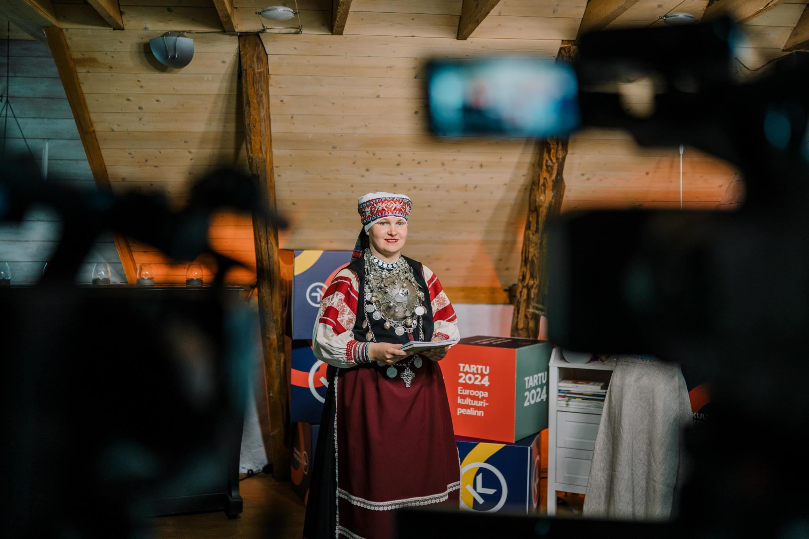
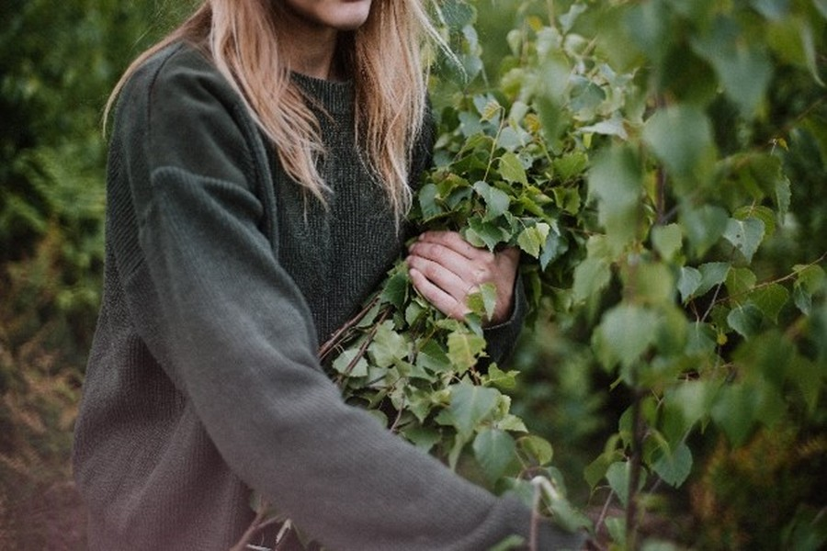
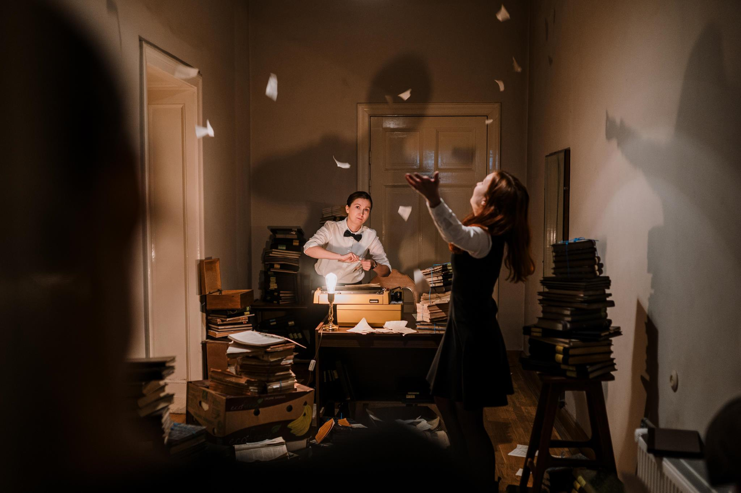
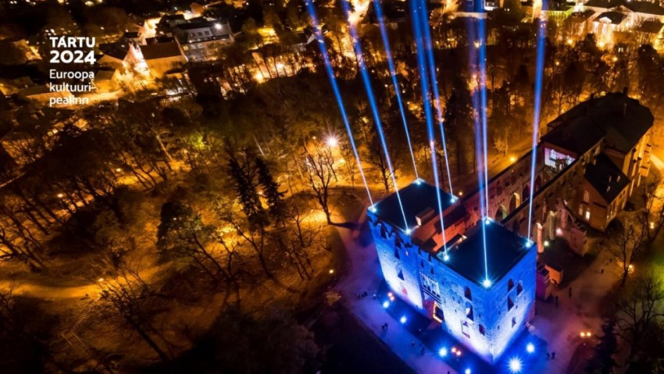
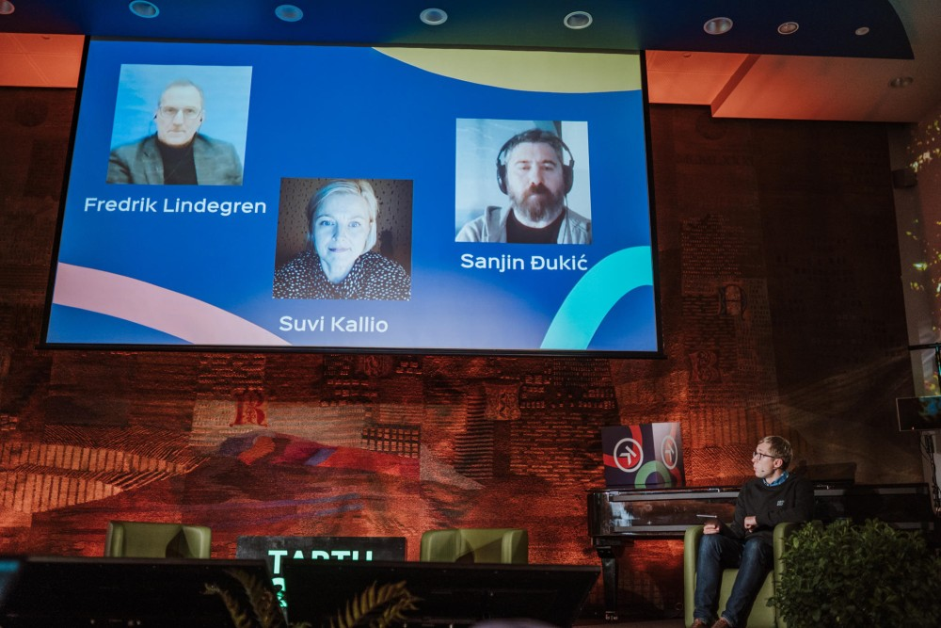
Füüsiline ja
vaimne tervis
Põlvkondade
koosloome
Paikkondlike eripärade
esiletoomine
Kultuuri kättesaadavus
Haritus, leidlikkus ja kriitiline ärksameelsus
Valdkondadeülene
koostöö
Keskkonnahoidlikkus
Koosloome Euroopaga
Notes:
Mis on Tartu 2024 peamised teemad, mis pakuvad häid koostöökohti?
- Füüsiline ja vaimne tervis – liikumine, tervisesport, heaolu, enda eest hoolt kandmine, sellega seonduvad tooted ja teenused.
- Kultuuri kättesaadavus – sotsiaalne vastutus kogu ühiskonna ees, et luua võimalusi osaleda, kogeda, maailmapilti avardada ka neile, kes selleni muidu ei jõua füüsilistel, vaimsetel, majanduslikel vm põhjustel.
- Põlvkondade koosloome – Tartu 2024 on nii laste kui vanavanemate kultuuripealinn. Me loome programmi, mis paneks eri vanuses inimesi teadmisi ja oskusi jagama, koos looma.
- Paikkondlike eripärade esiletoomine – Lõuna-Eesti on väga rikas – meie rikkused on siinsed keeled, kombed, mustrid, ainulaadsed looduskeskonnad. Me tahame seda kõike Euroopaga jagada ning selleks on vaja ettevõtjatelt neid eripärasid edasi andvaid häid turismitooteid, -teenuseid, HoReCa sektorit, meeneid jne.
- Keskkonnasõbralikkus – me loome Euroopa kultuuripealinnana uusi keskkonnahoidlikku ürituskorralduse standardeid. Sellega loome ka areeni innovatsioonile, keskkonnahoidlikele toodetele ja teenustele, mida saab kasutada, proovile panna, esile tõsta, näiteks tuua nii meie külalistele kui kohalikele tarbijatele.
- Haritus ja leidlikkus – kui Tartu on Euroopa kultuuripealinnana rahvusvahelisem, tuntum, värvikam ja ligipääsetavam toetab see meie ülikoolide ja iduettevõtluse püüdlusi tuua siia talente. Teisalt on Euroopa kultuuripealinn platvorm, võimalus näidata kultuuri abil Euroopale ka seda, mis on meie Tark Tartu, meie teadus, meie innovatsioon.
- Valdkondadeülene koostöö – kogu programmi ettevalmistamisel küsime kultuuriloojatelt, et nad teeksid koostööd teiste valdkondadega. Mitte ainult, et tants koos kujutava kunstiga, vaid ka sotsiaalvaldkonna, teaduse või ettevõtlusega. Uute elamuste loomiseks on vaja innovatsiooni ning innovatsioon tekib sellest, kui kokku saavad erinevad loojad.
- Koosloome Euroopaga – Tartu 2024 toob siia lisaks väliskunstnikele ja välispublikule ka erinevaid erialaseid välisdelegatsioone. Samuti tutvustame tiitliaasta eel Euroopa kultuuripealinna Tartu sõpruslinnades, Eesti naaberriikides, samuti meiega 2024. aastal tiitliaastat jagavas Norras ja Austrias – see teekond pakub võimalusi ka ettevõtlusdelegatsioonidele ja Tartu 2024 pakub välisturunduse kaudu nähtavust neis riikides.

Slide 10

Programmiliinid
Elu ja Keskkond
Omapära ja Euroopa
Programmiliini juht
Triin Pikk
Programmiliini juht
Angela Ader
Inimene ja Oskused
Teadus ja Tehnoloogia
Programmiliini juht
Jaan Ulst
Programmiliini juht
selgub konkursil

Slide 11
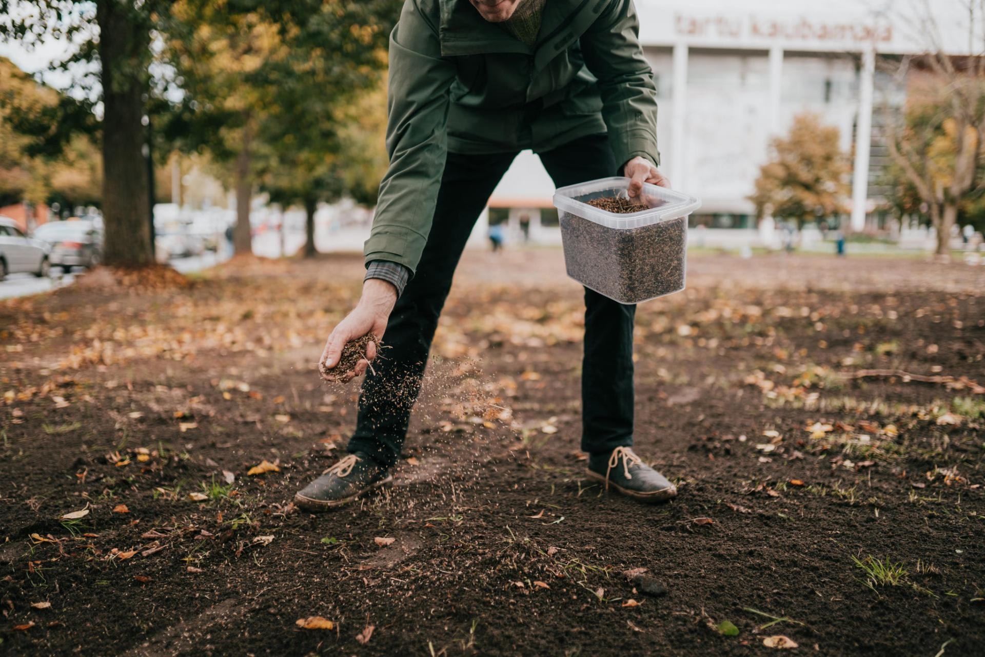
Programmi koostamine
Põhiprogrammi I osa – tutvustame ajakirjanikele ja publikule 16.2.2022
Põhiprogrammi II osa - Lõuna-Eesti taotlusvoor toimub
oktoober 2021-jaanuar 2022
Põhiprogrammi III osa - Tartu rahvusvaheliste projektide taotlusvoor
on avatud jaanuar-aprill 2022
Põhiprogrammi väikeprojektide voor – avaneb 2023. a alguses
Tiitliaasta programmi esitlus ajakirjanikele ja publikule 2023. a sügisel
Lisaks
Tartu 2024ga samu väärtusi ja teemasid avavad olemasolevad sündmused
SA Tartu 2024 omaproduktsioonid
Notes:
Oluline sõnum: programm on kureeritud!
Tartu 2024 valmivat programmi iseloomustab see, et väga suur osa programmist on loodud iseseisvate asutuste poolt.
Väikeprojektide voor. „Kõigile!“ umbes kuni 5000€.

Slide 12
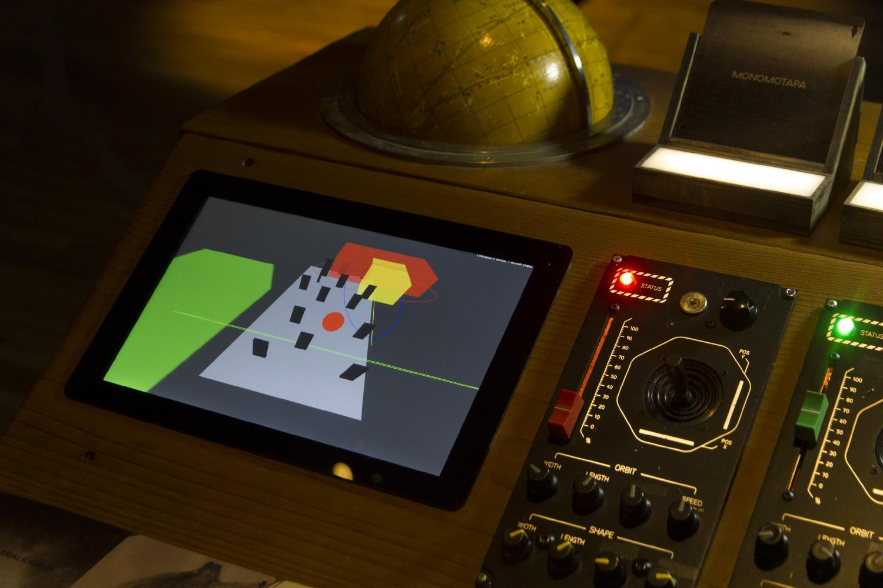
Põhiprogrammi esimesed elamused
Põhiprogrammi I osas tutvustame
ehk hakatakse ellu viima projekte nagu
Metsikud Bitid (Maajaam),
Emajõe ja Suure Järvistu Taasavastamine,
Suudlev Tartu,
Sürrealism 100,
Peedist Pesumasin,
Stand Up For Your Mind jt
Lisaks:
algavad residentuurid
jätkuvad läbirääkimised suurte institutsioonide ja suurte nimedega

Slide 13
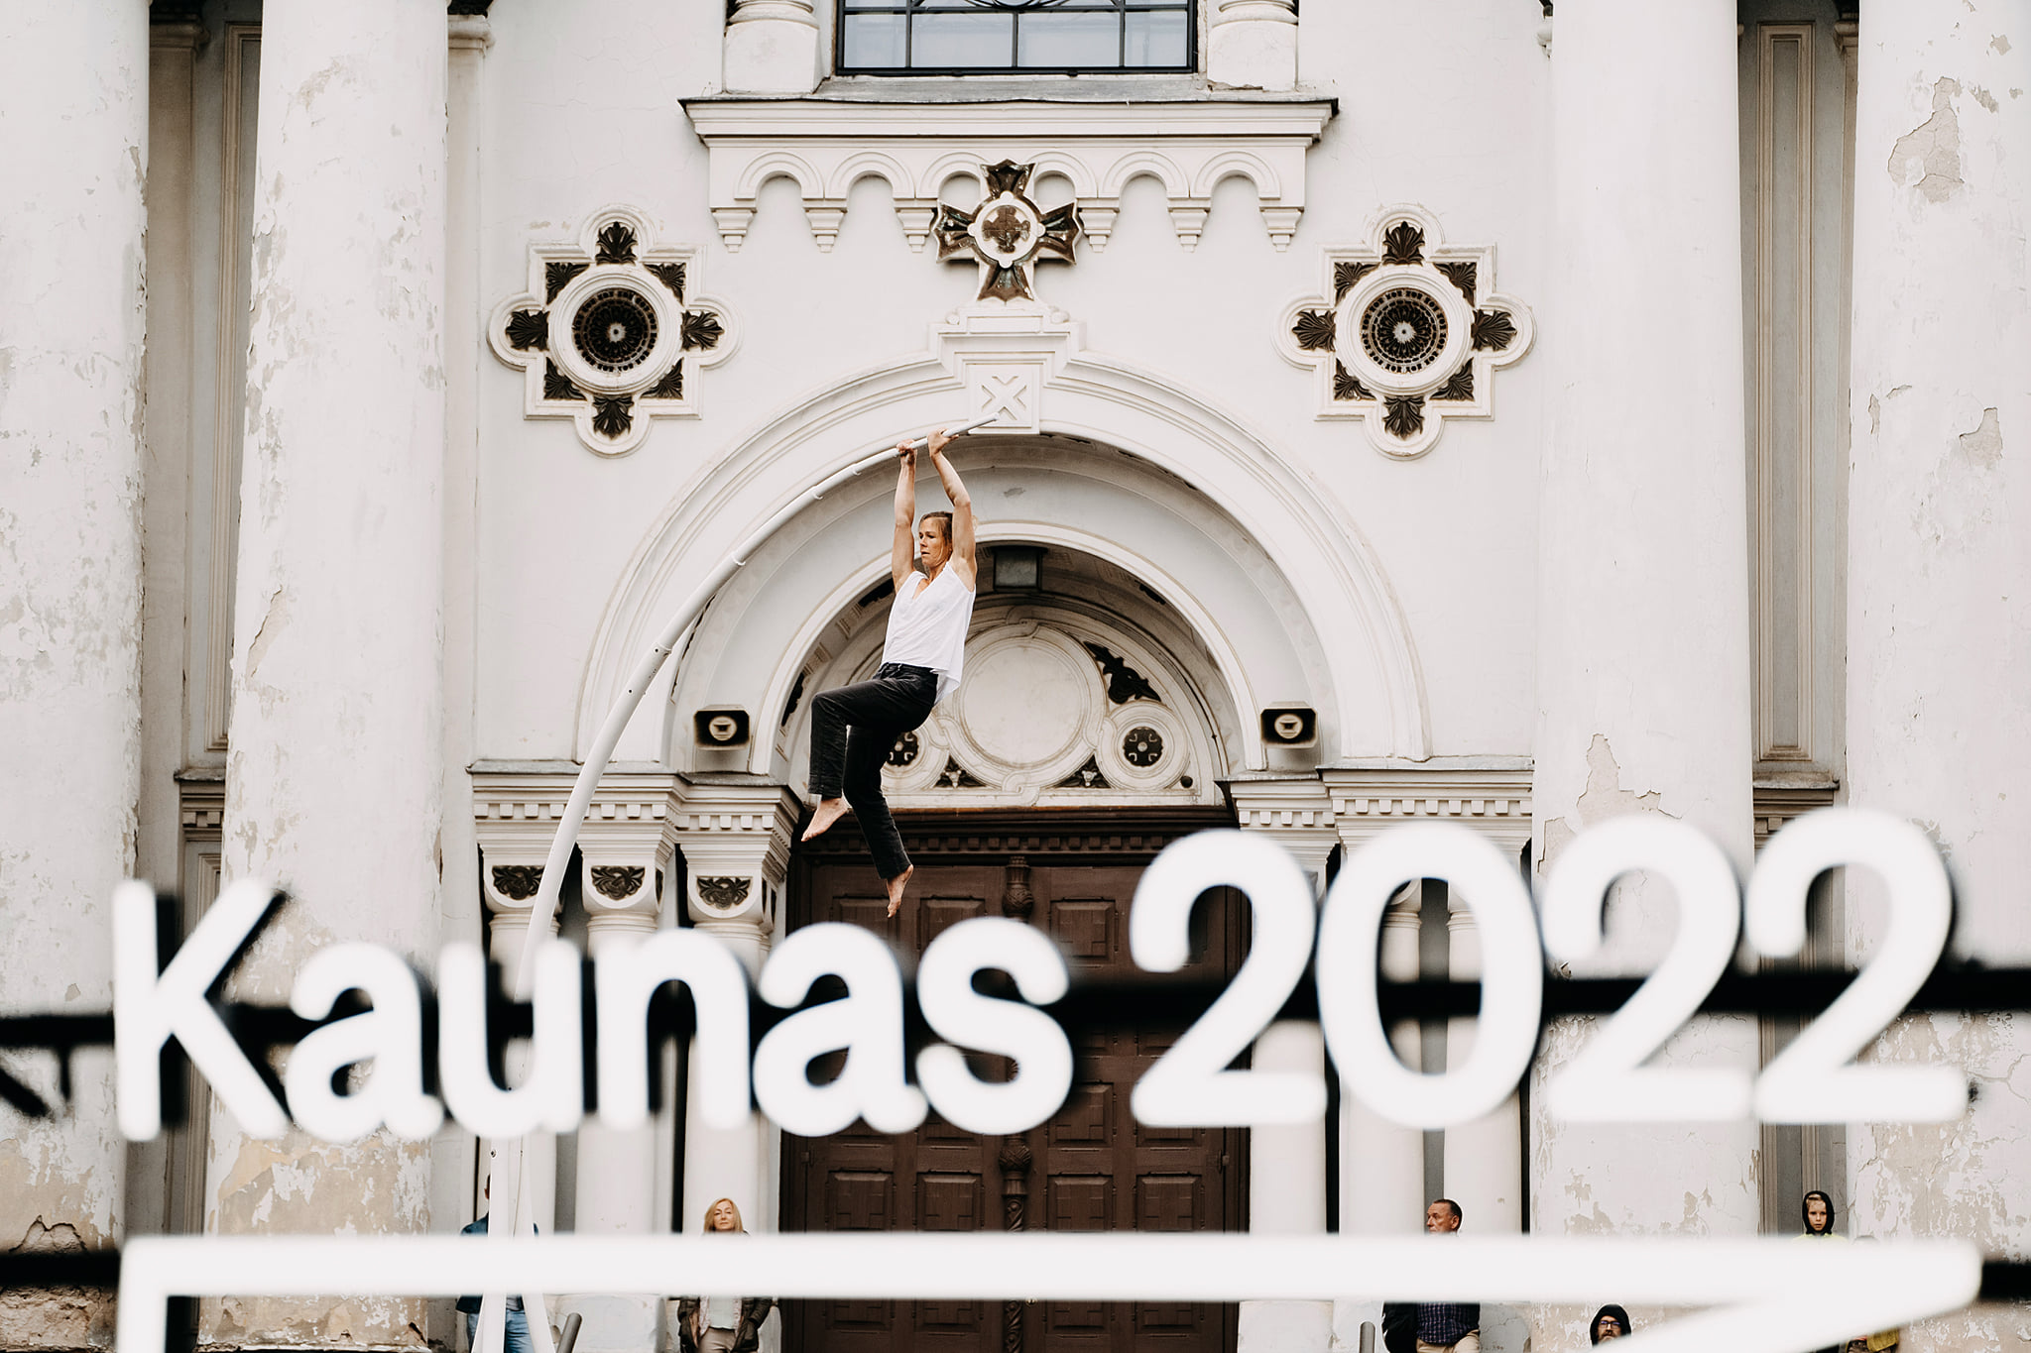
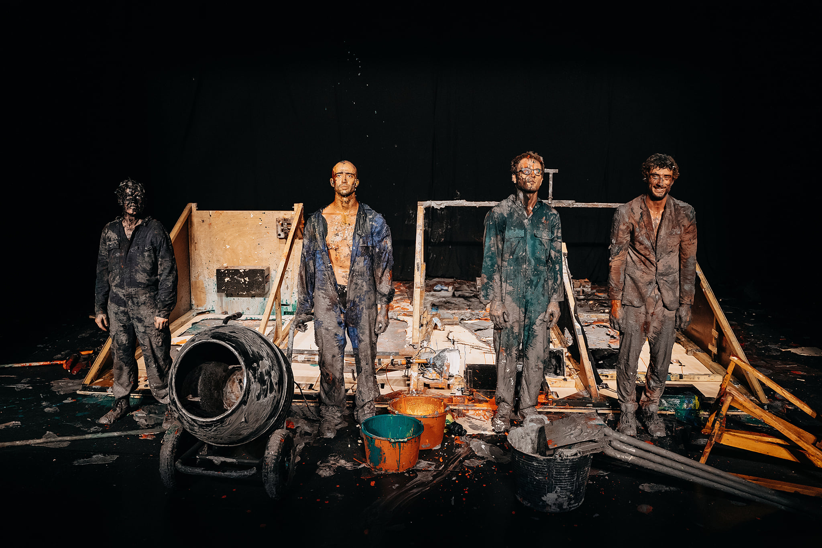
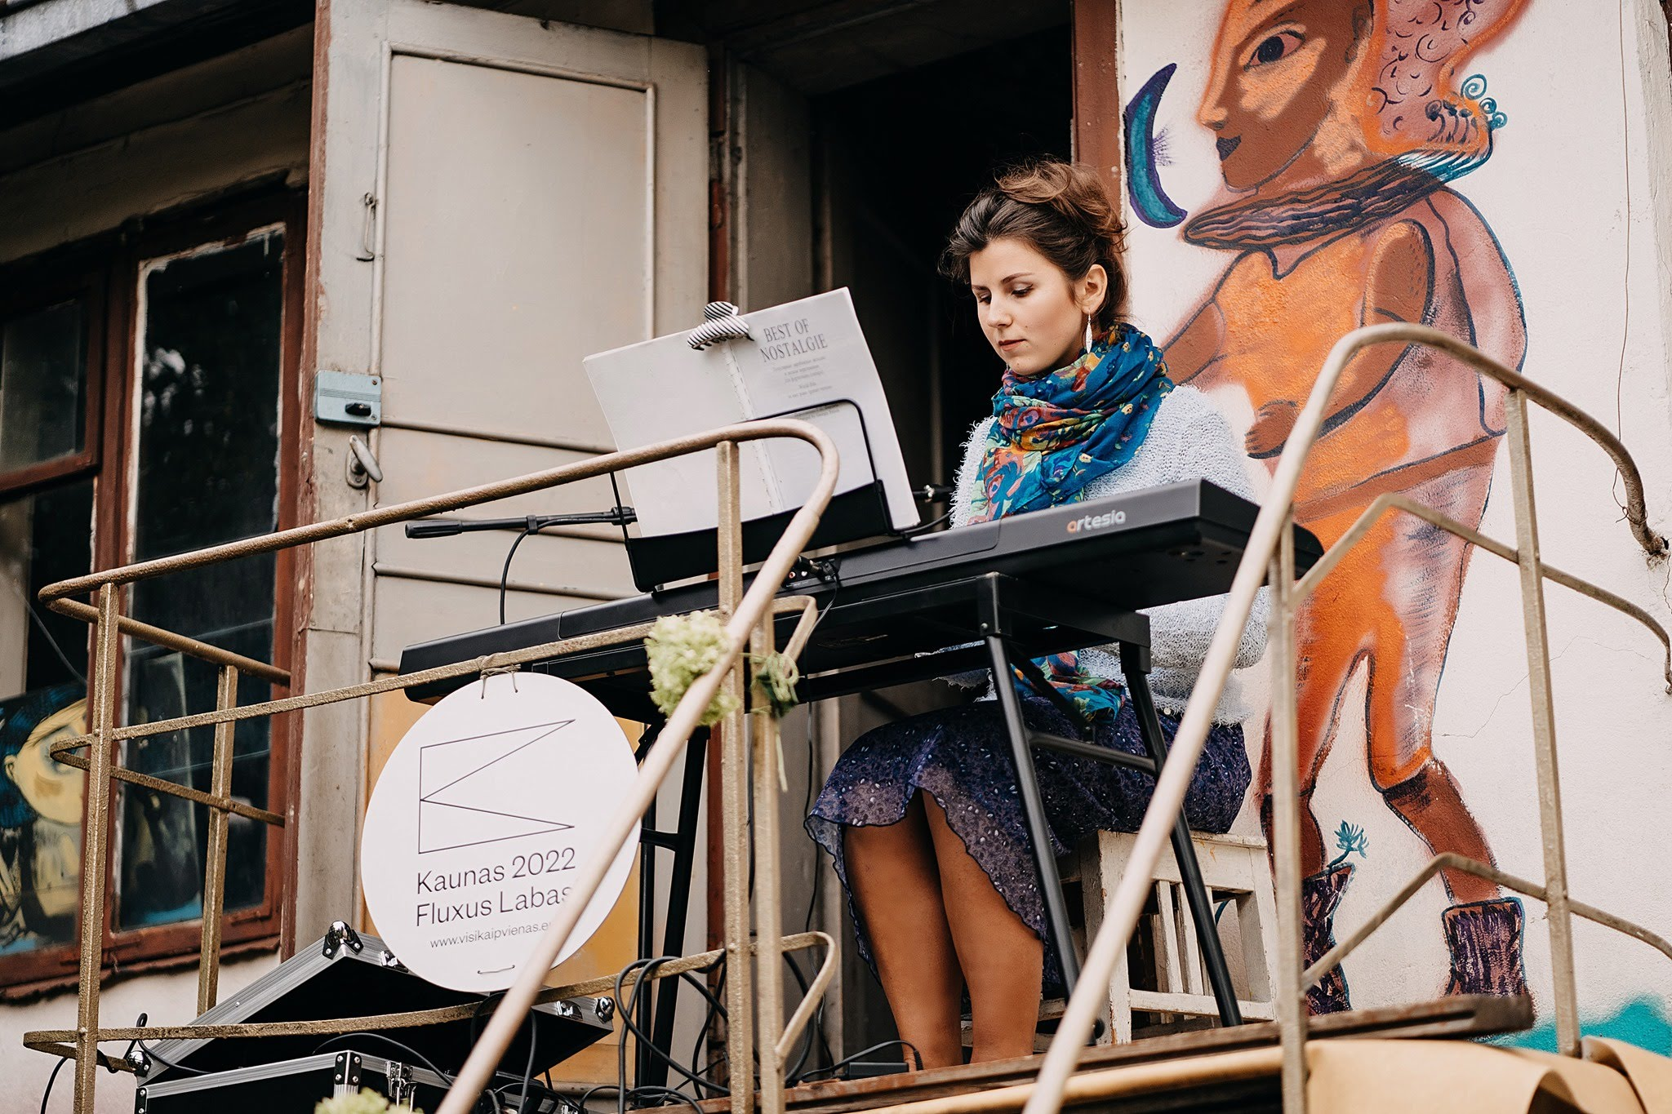
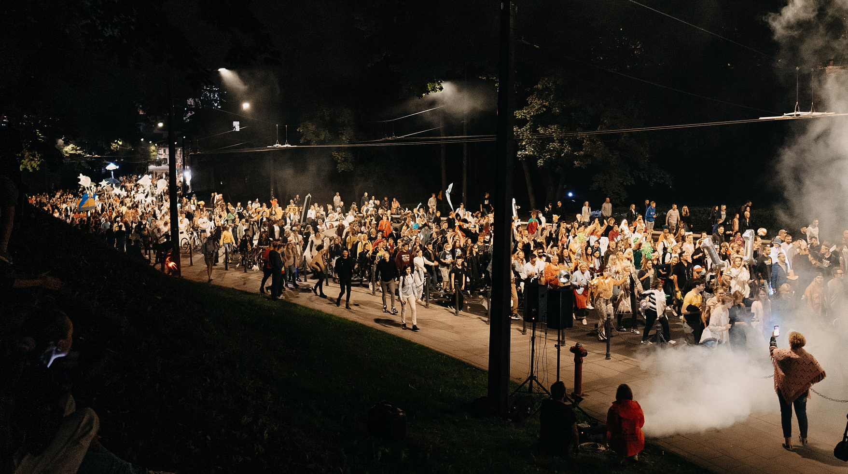
Notes:
Tartu sõpruslinn Kaunas, Leedu suuruselt teine linn, on 2022. aasta Euroopa kultuuripealinn. Tartu 2024 on saanud väga palju kasulikku teavet sellest ettevalmistuste teekonnast meie Leedu kolleegidelt, kes meist paar aastat eespool. Kaunas on juba pakkunud väga palju elamusi ja kaasanud palju publikut, kuid kulminatsioon seisab ees. Ma kutsun kõiki, et uurige Kaunas 2022 kodulehte, sotsiaalmeediaid ning võtke osa nende pakutavast programmist. Eeskujud õpetavad ja inspireerivad.

Slide 14
Oodatavad külalised
Kohalikud:
Karl-Richard (17), gümnasist maakonnakeskusest
Marta (23), mujalt linnast pärit tudeng Tartus
Christin-Maribel (34), kultuuri osas passiivne magalarajooni elanik
Margus (47), kogukonnaaktivist
Tiiu (56), kooli huvijuht
Hella (78), üksik pensionär linnas
Eestimaalased:
Ricardo (29), mõned aastad Tallinnas või Tartus elanud tarkvaraarendaja välismaalt
Karin (37), hambaarst ja kahe lapse ema
Martti (41), Tartus õppinud, nüüd mujal elav tippspetsialist
Anne (62) ja Andres (64), aktiivset kultuuri- ja seltsielu elav paar
Elavad nii Tartus, Lõuna-Eestis, kui Tallinnas või Haapsalus. Eesti vene emakeelega elanikkonna puhul on tüpaažid samad, ent nendeni jõudmise sõnumid ja kanalid erinevad.
Eurooplased:
Anastassia (24), noor reisihuviline blogija Peterburist
Elias (39), puhkusereisija Soomest, kes pole
Lõuna-Eestisse sattunud
Perekond Berzins Lätist Valmiera linnast
Susanne (55), teadlik keskkonna- ja kultuuriturist Saksamaalt
Nick (65), estofiil Hollandist

Slide 15
Euroopa kultuuripealinn Lõuna-Eestis - 2021. aasta ülevaade

Slide 16
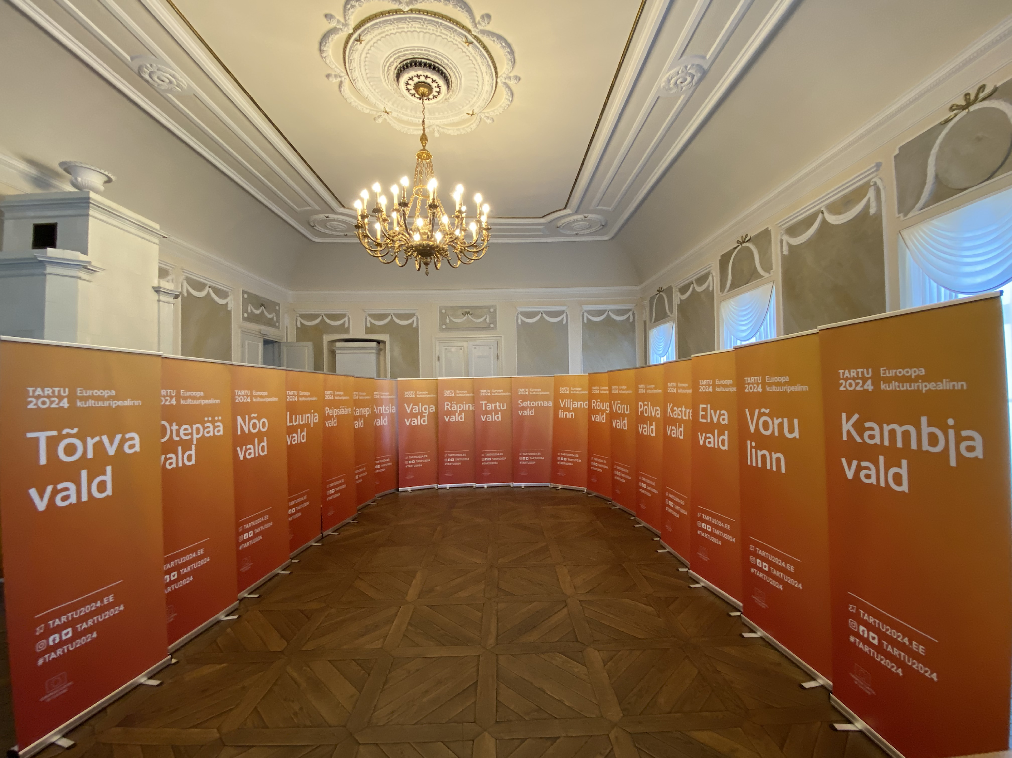
Koostöölepingu allkirjastamine 2021
25.01 – Viljandi linn
26.01 – Valga vald, Tõrva vald, Otepää vald,
Kanepi vald, Räpina vald
27.01 – Peipsiääre vald, Tartu vald, Nõo vald,
Elva vald, Kambja vald, Võru linn, Setomaa vald
28.01 – Kastre vald, Luunja vald, Võru vald vald, Rõuge vald, Antsla vald, Põlva vald

Slide 17

Koostöö iga omavalitsusega
Iga omavalitsus saab tagasi võrdselt või rohkem
kui Tartu 2024 eelarvesse panustab. P.s võrdselt KOVi poolt panustatavaga tuleb omavalitsusse läbi regionaalse taotlusvooru
Iga aasta eel lepitakse iga omavalitsusega kokku
konkreetne tegevuskava järgmiseks aastaks
Iga aasta järel antakse igale omavalitsusele tagasiside
tema antud toetuse kasutamise kohta koos ülevaatega
Iga omavalitsus määrab ühe isiku, kes on Tartu 2024le kultuuripealinna ettevalmistamise protsessis kontaktisikuks ning kelle kaudu toimub informatsiooni vahendamine ja kokkulepete ettevalmistamine omavalitsusega
Iga omavalitsuse avalike suhete valdkonna töötaja kaasatakse kultuuripealinna kommunikatsioonivõrgustikku sisendinformatsiooni saamiseks ja kultuuripealina informatsiooni jagamiseks vastavale omavalitsusele.

Slide 18
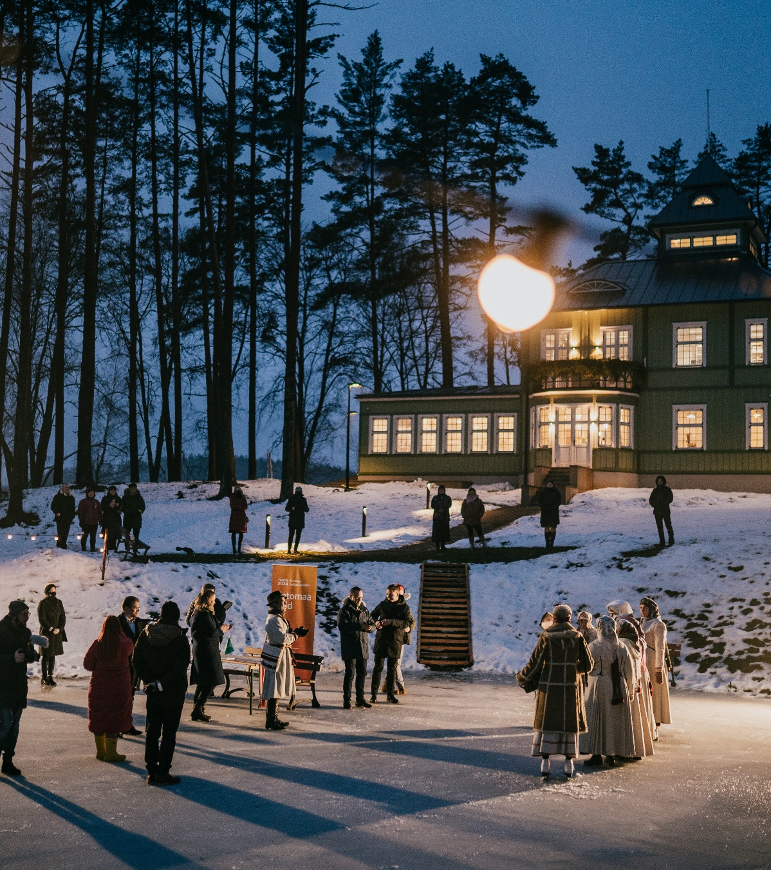
Tegevuskava
Igaks aastaks on iga omavalitsusega kokku lepitud tegevuskava
Tegevuskava 2021 hõlmas:
  Regionaalseks projektitaotlusvooruks ettevalmistusi
  Mestimist arenduses olevate kandidatuuriraamatu projektidega
  Kultuurikorraldajate võimestamist (Kultuurikompass)
  Turundust ja kommunikatsiooni (jaanuaris 2021 valmis kultuuripealinna kommunikatsioonistrateegia)
  Muid ettevalmistavaid tegevusi (residentuuride ettevalmistus; jms)
  Aruanded omavalitsustesse 15.veebruar 2022

Slide 19
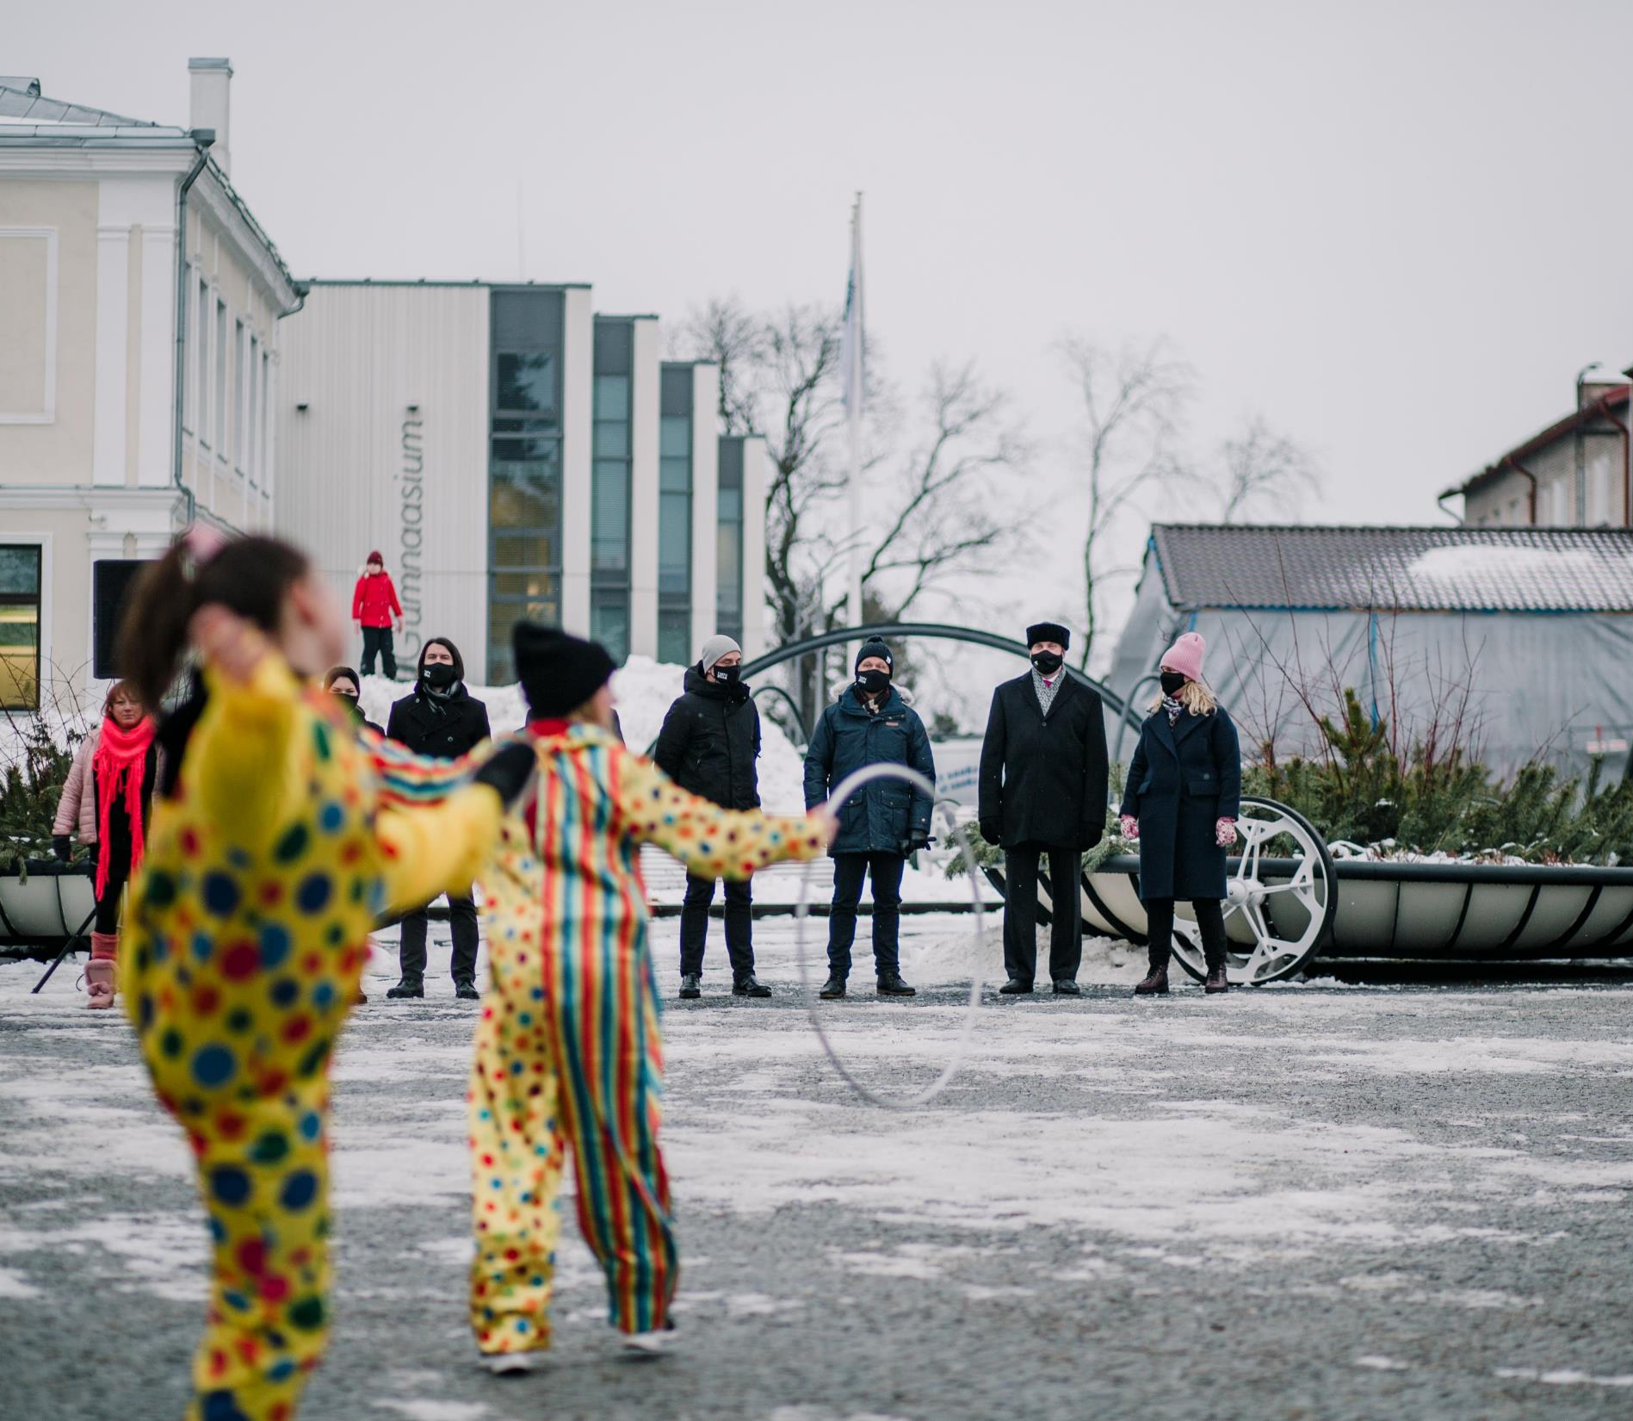
Kuidas Lõuna-Eesti on esindatud?
Lõuna-Eesti omavalitsustel on valitud esindaja SA Tartu 2024 nõukokku – SA Võrumaa Arenduskeskuse juht Tiit Toots
Omavalitsusjuhtide Foorum –
kõik omavalitsusjuhid
Esindajad Loomenõukogus –
Kuldar Leis ja Mari Kalkun
Regionaalne ekspertkomisjon –
iga maakonna maakondlik kultuurijuht
Omavalitsuste kontaktisikute võrgustik; omavalitsuste kommunikatsioonijuhid
Lõuna-Eesti koordinaator – Annela Laaneots

Slide 20
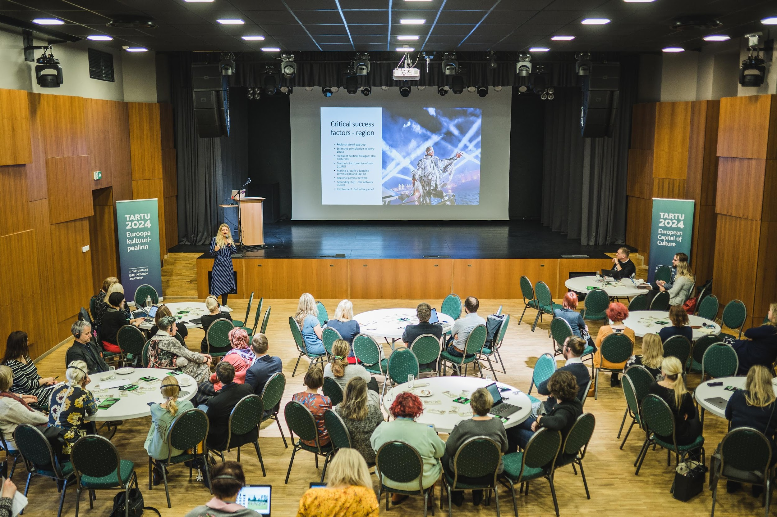
Omavaheline kommunikatsioon
1-2x aastas: Omavalitsusjuhtide Foorum –
kõik omavalitsusjuhid
Esindajad Loomenõukogus
1x nädalas: regionaalne ekspertkomisjon –
iga maakonna maakondlik kultuurijuht
2x kuus: omavalitsuste kommunikatsioonijuhid ja kontaktisikud
Omavalitsuste kodulehtedel Tartu 2024 erilehed
Meilime, helistame! Kui koroona annab järele, siis kohtume ka lives!

Slide 21
Regionaalne ekspertkomisjon
Liikmed: maakondlike arendusorganisatsioonide poolt nimetatud
maakondlikud kultuurijuhid.
Ülesanded
Regionaalne ekspertkomisjon nõustab SA Tartu 2024 Lõuna-Eesti koordinaatorit ja Loomenõukogu, panustab Euroopa kultuuripealinn Tartu 2024 ettevalmistamisse ja tiitliaastasse SA Tartu 2024 Lõuna-Eesti koordinaatori eestvedamisel.
Regionaalse (Lõuna-Eesti) projektitaotlusvooru mehaanika väljatöötamine SA Tartu 2024
regionaalse koordinaatori eestvedamisel
Vajadusel oma maakonna KOVide kultuurijuhtide toetamine regionaalse projektitaotlusvooruga seotud küsimustes
Regionaalsesse taotlusvooru laekunud projektitaotluste hindamine,
nende osas nõu andmine SA Tartu 2024 loomenõukogule.

Slide 22
Regionaalse taotlusvooru ajakava
Mai-juuni 2021 – 11 infopäeva.
Oktoober 2021- valmis digitaalne tööriistakast, veebipõhine kultuurikorralduslikku oskusteavet koondav platvorm - www.tartu2024.ee/ettevalmistused/abiks-kultuurikorraldajale.
1.oktoober 2021 - ideede kirjeldus – laekus 99 ideekavandit.
Oktoober 2021 - tagasisidestamine maakondade kaupa.
31.jaanuar 2022 - lõplikult vormistatud projekti esitamine.
Kevad 2022- projektide valimine ja rahastusotsused.
Suvi-sügis 2022 – produktsiooniläbirääkimised.

Slide 23
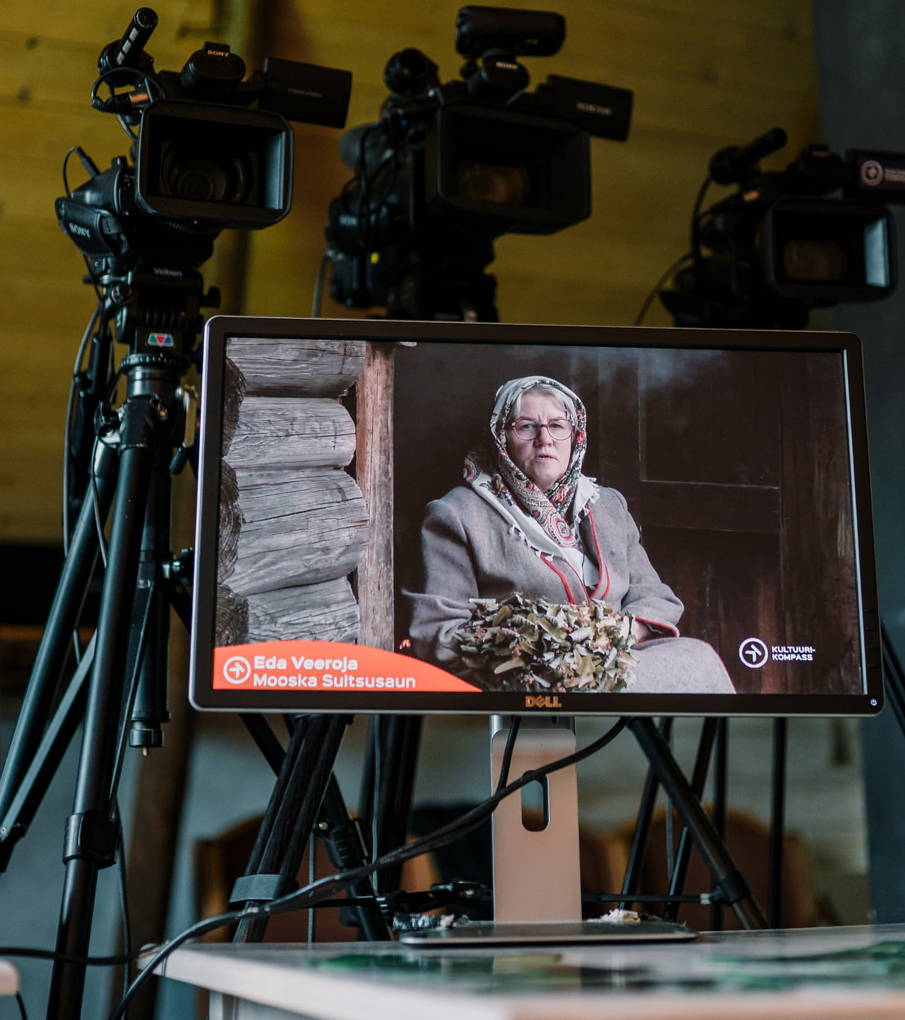
Kultuurikompass
„Kuidas rääkida oma lugu?
Kuvvamuudu kõnõlda’ umma luku?
Kuis kõnõlda umma luku?"
Läks eetrisse 27. mail 2021 Võru maakonnast, Suure Muna kohvikust.
otseülekanne ka ERRi portaalis.
järele vaadata saab siit: https://www.youtube.com/watch?v=4DuuMtPefpk

Slide 24
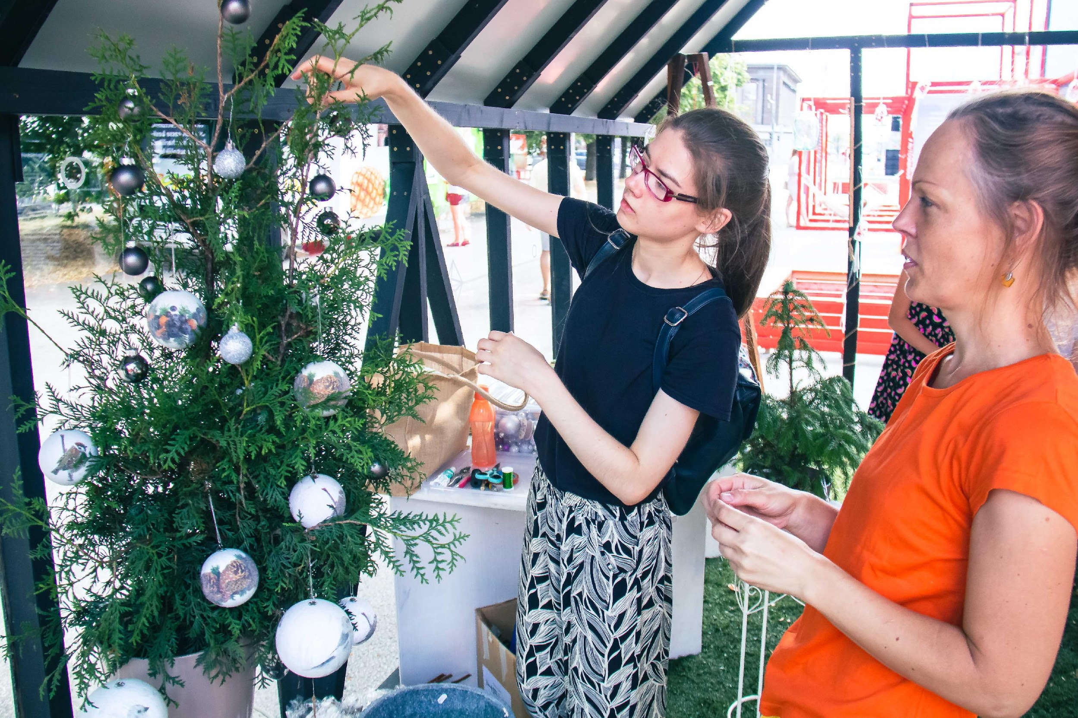
Autovabaduse puiestee
Kõik meie omavalitsused, kes soovisid, said tulla ennast näitama suvel Tartus toimunud Autovabaduse Puiesteele.
Osalesid:
Räpina vald jõulupuu ehtimise ja jõuluehete valmistamise töötoaga;
Elva sporditegevustega;
Kanepi vald kontserdiga Heino Tartes ja sõbrad + pusle ja muud tutvustavad materjalid.

Slide 25
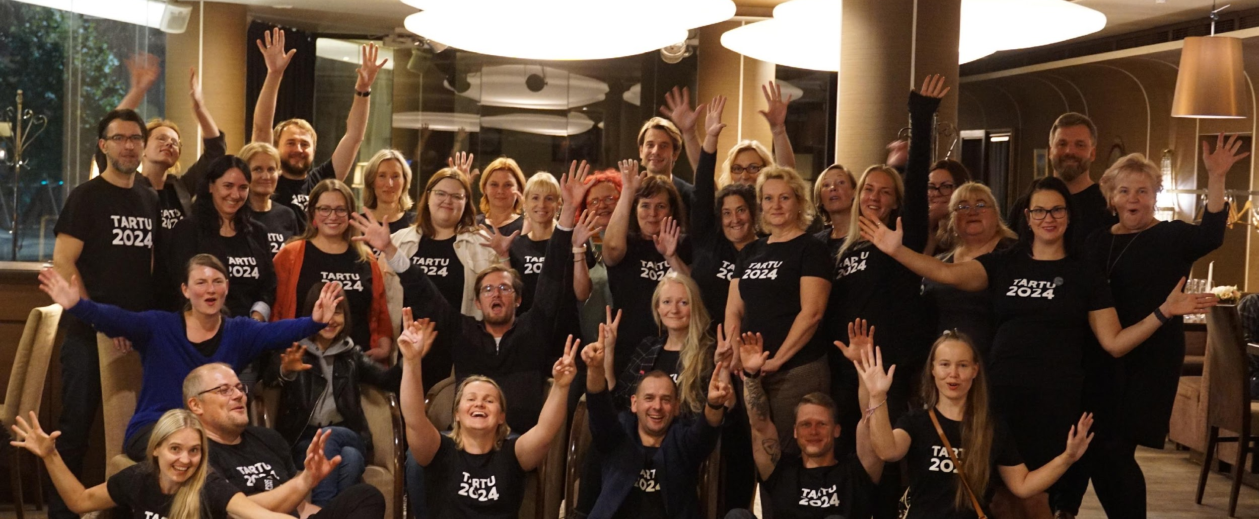
Omavalitsuste ühiskülastus 2022. a Euroopa kultuuripealinna Kaunasesse

Slide 26
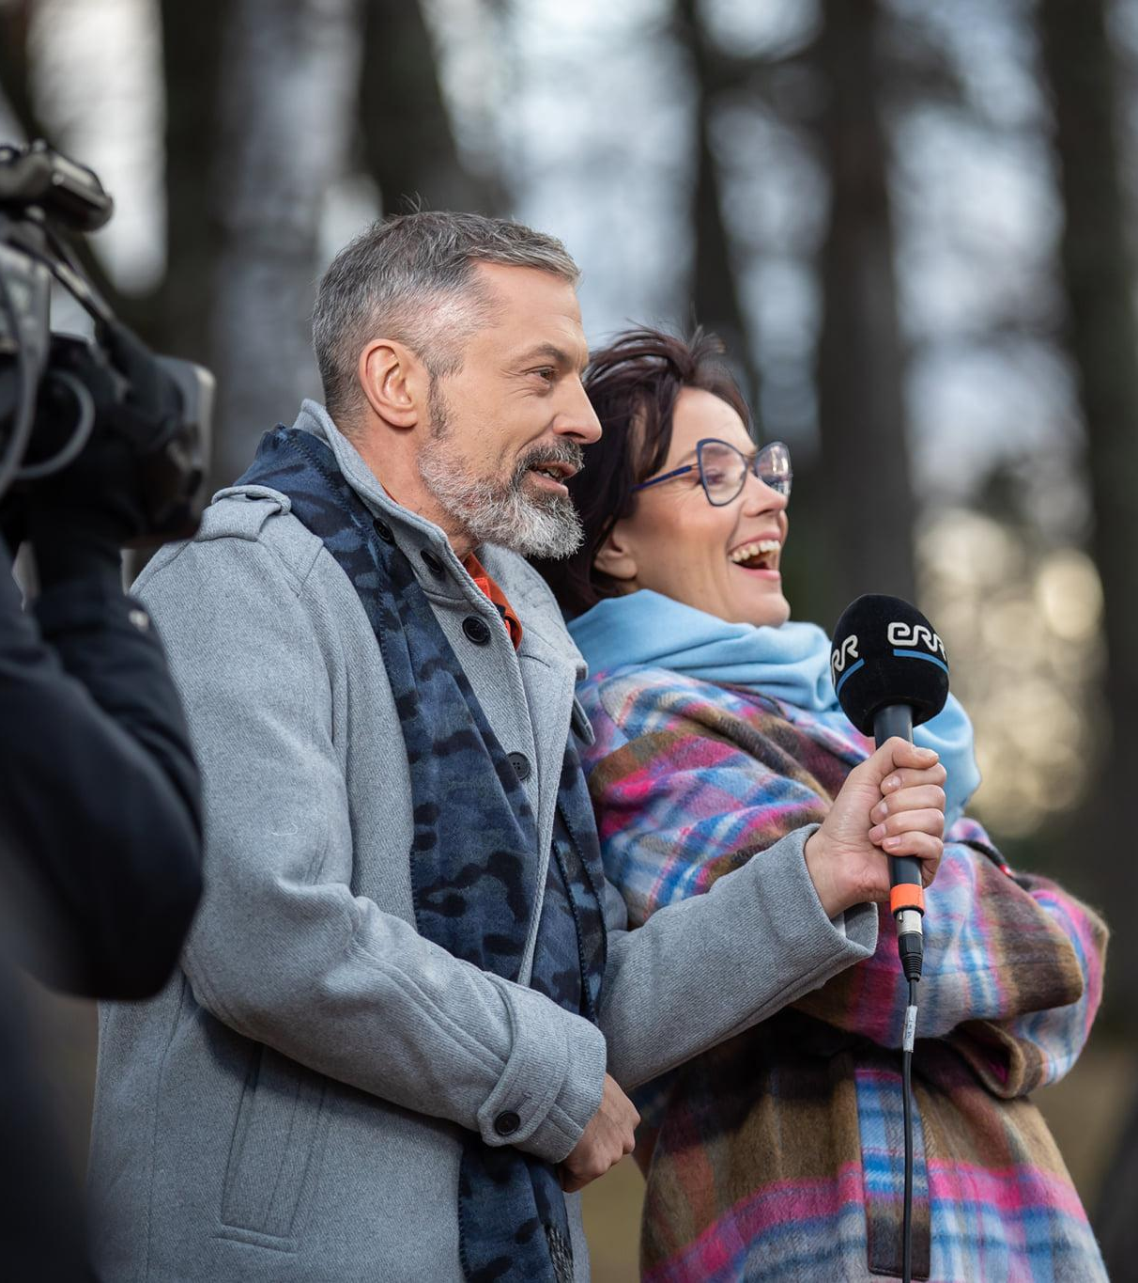
Terevisioon – piloot ERRiga
29.10.2021 – Viljandi
12.11.2021 – Võru maakond
25.11.2021 – Põlva maakond
23.12.2021 – Tartu
14.01.2022 – Valga maakond

Slide 27
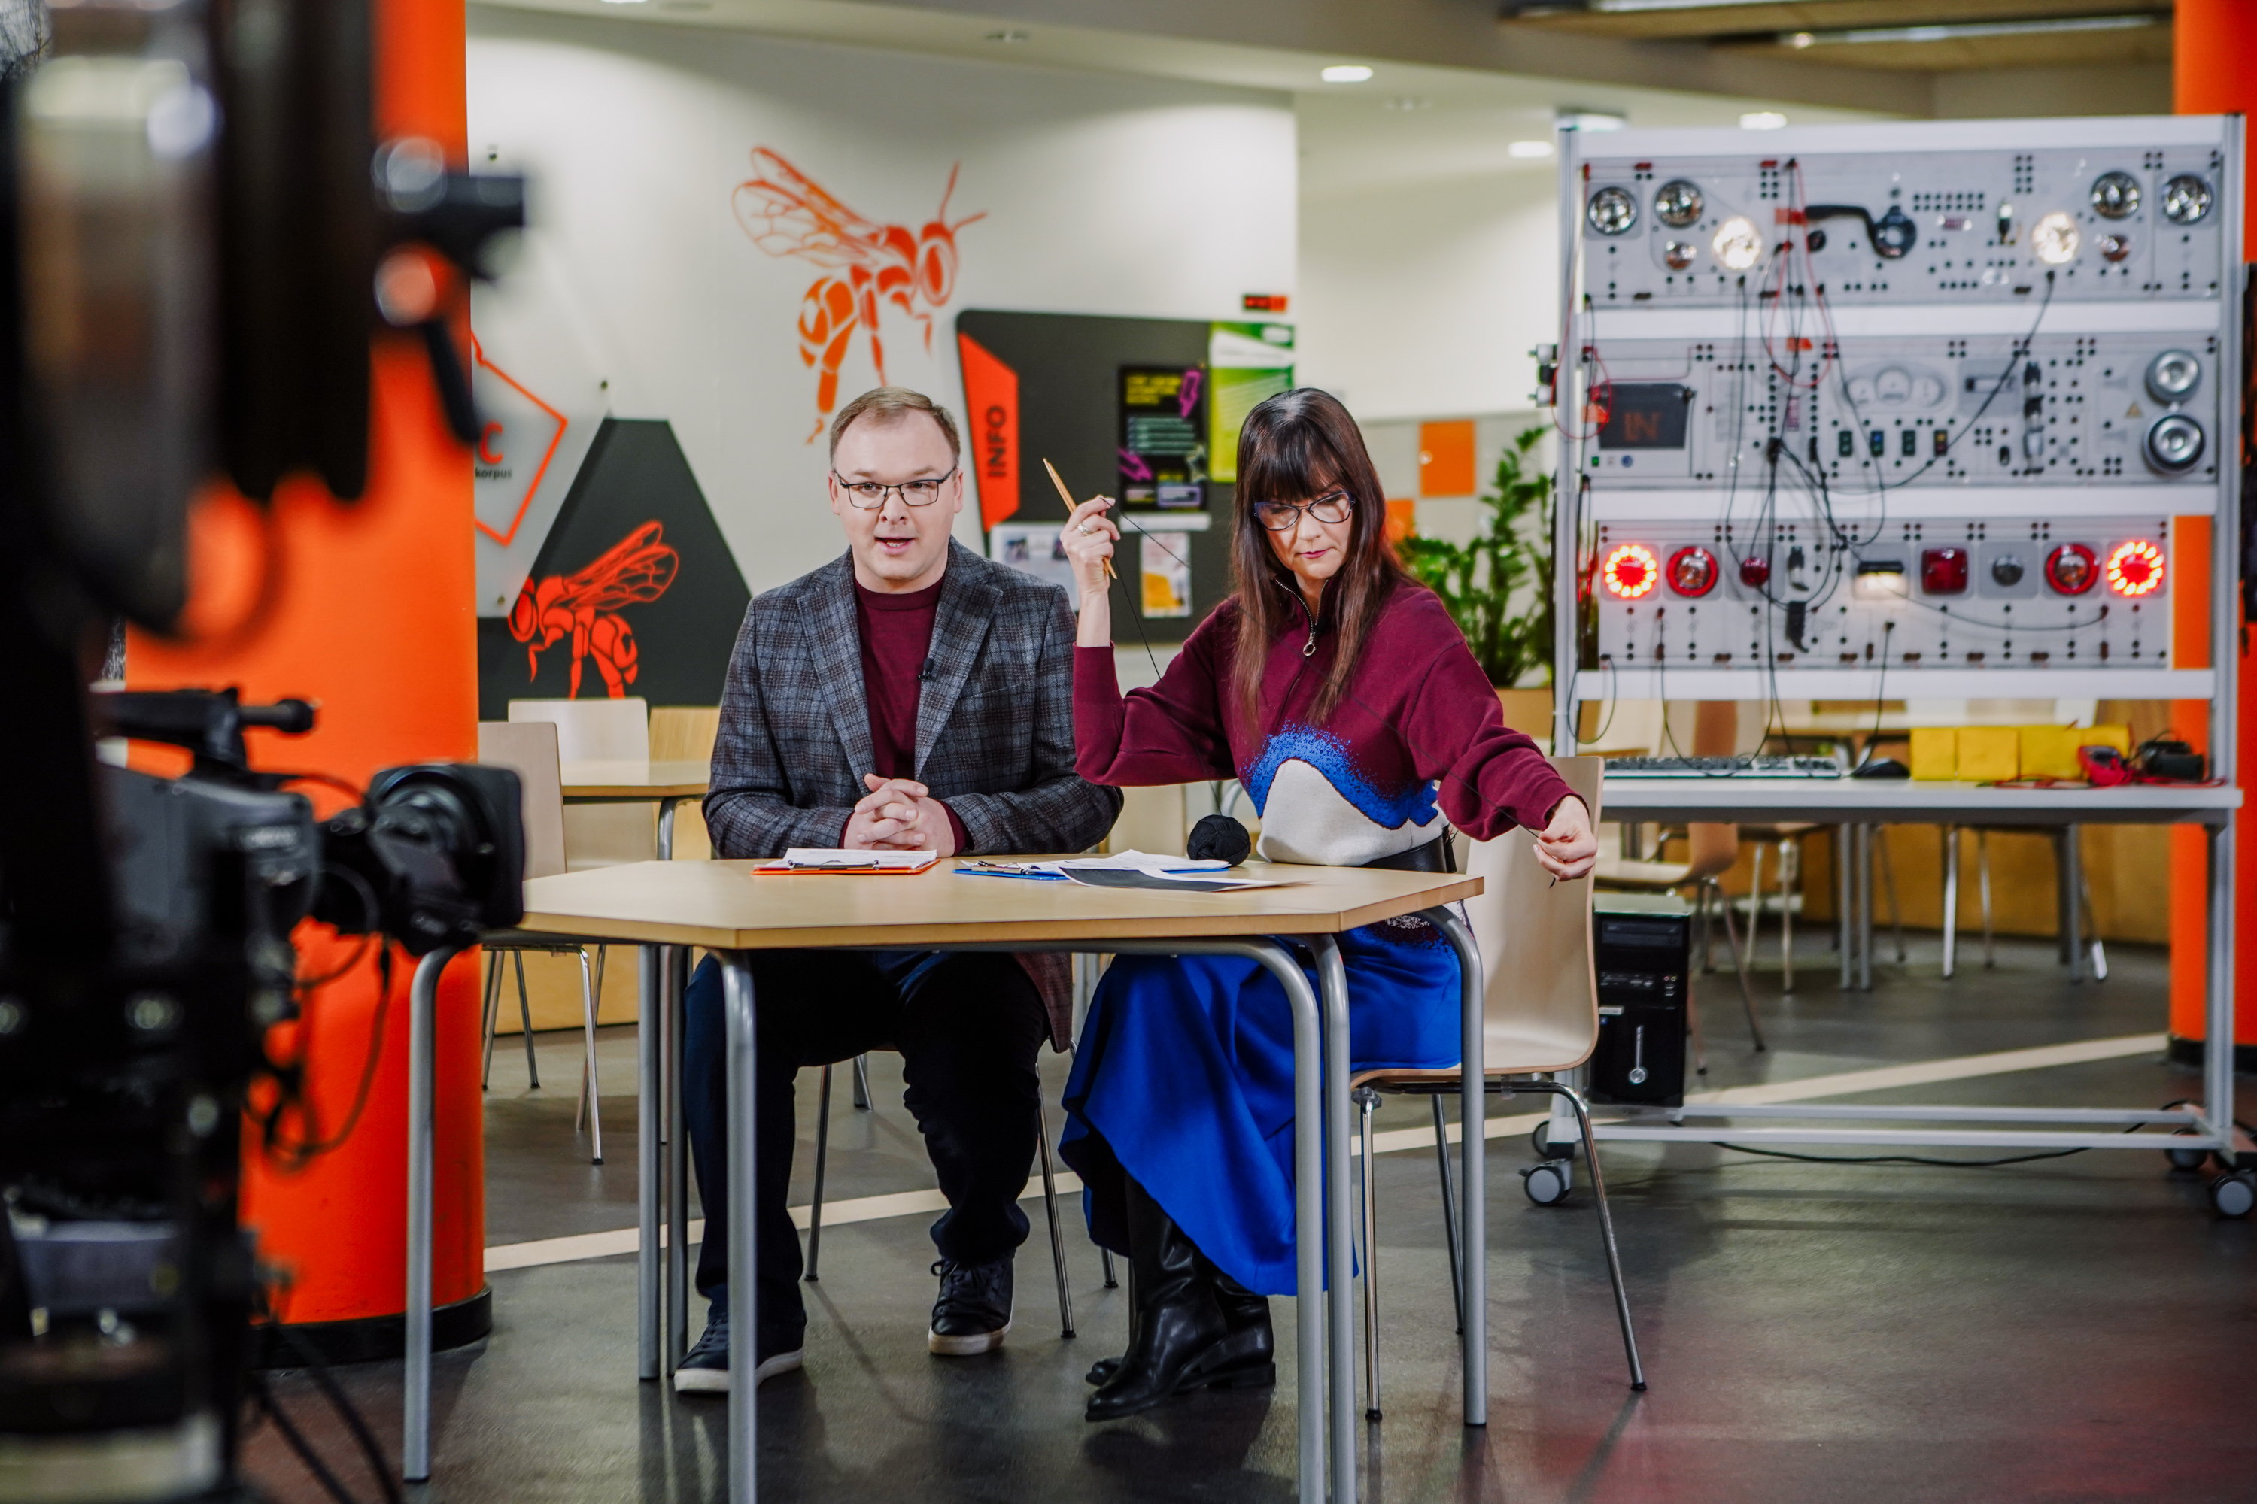
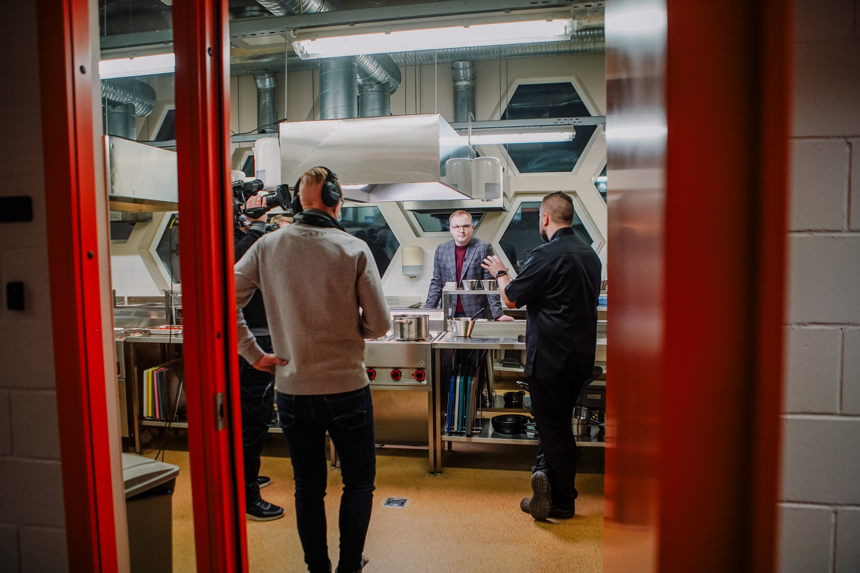
Terevisioon eetrisse Valga Kutseõppekeskusest

Slide 28
Valga valla toetuse jaotus ja saadav tulem
15 436 elanikku, 15 436€ aastas perioodil 2021-2022
TURUNDUS
Toetus meediakajastuseks
4631€
Portaalid ja kanalid KOVist tuleva sisu avaldamiseks; sisu toimetamine; meedia kutsumine ja KOVi juhatamine
Toetus kogukonnast lähtuvaks turunduseks
772€
Ligipääs „Külas“ programmile ja platvormile
PROGRAMM
Toetus kultuurikorraldajate ja spetsialistide võimestamiseks
4631€
Kohad Kultuurikompassi foorumitele ja seminaridele, õppereisidele
Toetus põhiprogrammi kohaliku osa arendamiseks
3087€
Kandidatuuriraamatus esitatud ja KOViga seotud suurprojekti(de) arendamine, s.h kohalike partnerite leidmine. Garanteeritud osa suursündmusest KOVile 2024. aastaks.
KOORDINEERIMINE
Toetus regiooniga seotud personali- ja üldkuludeks
2315€
Regionaalse koordinaatori töökoht; lisaks tugi SA Tartu 2024 kommunikatsiooni-, turunduse, kultuuriprogrammi-, rahastuse jm spetsialistidelt.
2021 aruande kohaselt: Valga valla panus eelpooltoodusse oli 15 436€ , millele Tartu 2024 lisas 10 499€. KOKKU: 25 935€

Slide 29
Euroopa kultuuripealinn Tartu 2024
Tartus ja Lõuna-Eestis -
2022. aasta tegevused

Slide 30
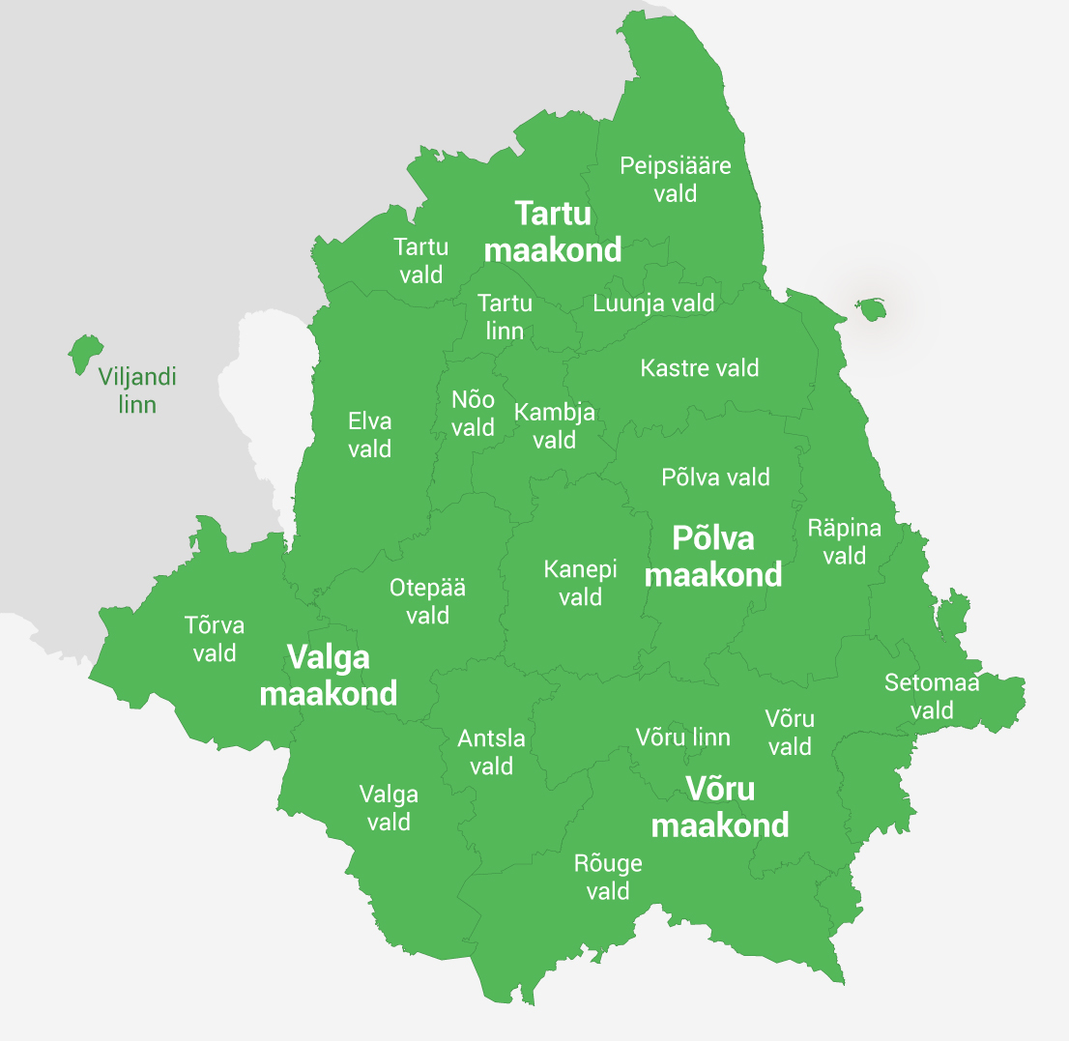
Programmivaldkond 2022
Eesmärk: aasta lõpuks suurem osa Tartu 2024 programmist koos.
Eri taotlusvoorudest laekuvate projektide hindamise ja valimise korraldamine ning produktsiooniläbirääkimiste läbiviimine.
Põhiprogrammi täiendamine koostöös suurte partnerorganisatsioonidega loodud projektidega.
SA Tartu 2024 omaproduktsioonide (nt avatseremoonia) algatamine ja arendamine.
Olemasolevate kultuurisündmuste kaasamine programmi.
Kultuuriprogrammi arendavate rahvusvaheliste partnerluste loomine ja toetamine.
Kultuuripealinna haridus- ja publikuprogrammi arendamine ja käivitamine (noorteprogramm, Aktiivsed Eakad)
Notes:
KALLE

Slide 31
Teabe- ja turundusvaldkond 2022
Kommunikatsiooni tegevused
Läbirääkimised ja kokkulepete saavutamine 2022-2024 kahe üle-Eestilise meediapartneriga.
Meediapartneritega kokkulepitud saadete, rubriikide, formaatide sisuga täitmine.
Pressiteadete, uudiste ja arvamuslugude kirjutamine; meediakajastuste, intervjuude initsieerimine; sõnumi- ja faktilehtede uuendamine ning distributsioon.
Järjepidev kommunikatsioon ja turundus neljas SoMe kanalis; nelja suurema kampaania läbiviimine.
Põhiprogrammi kuuluvate projektide kommunikatsiooni ja turunduse koordineerimine ja nõustamine.
Välismeedia kutsumine ja võõrustamine Tartus ning Lõuna-Eestis (30 välisajakirjanikku).
Eesseisvate programmiga liitumise võimaluste tutvustamine kultuurikorraldajatele.
Lähtuvad strateegias kirjeldatud fookustest, sõnumitest, huvipooltest, persoonadest ja sihtgruppidest.
Notes:
KALLE

Slide 32
Teabe- ja turundusvaldkond 2022
Turunduse tegevused
Tartu 2024 põhiprogrammi I osa „pakendamine“ ja tutvustamine huvipooltele ja publikule.
Tartu 2024 tutvustamine ca 30 Tartu ja Lõuna-Eesti suursündmusel.
Tartu 2024 „väravate“ brändimine Tallinnas, Tartus ja Lõuna-Eestis.
Ettevalmistused Riia ja Narva „väravate“ brändimiseks.
Tartu 2024 tutvustamine kolmel turismimessil ja vähemalt 20 Eesti saatkonna kaudu.
Tartu 2024 saadikute programmi käivitamine (10 saadikut).
Tartu 2024 visuaalse identiteedi uuendamine.
Tartu 2024 bränditoodete arendamine, turustamine,
e-müügi võimekusega partneri leidmine.
Notes:
KALLE

Slide 33
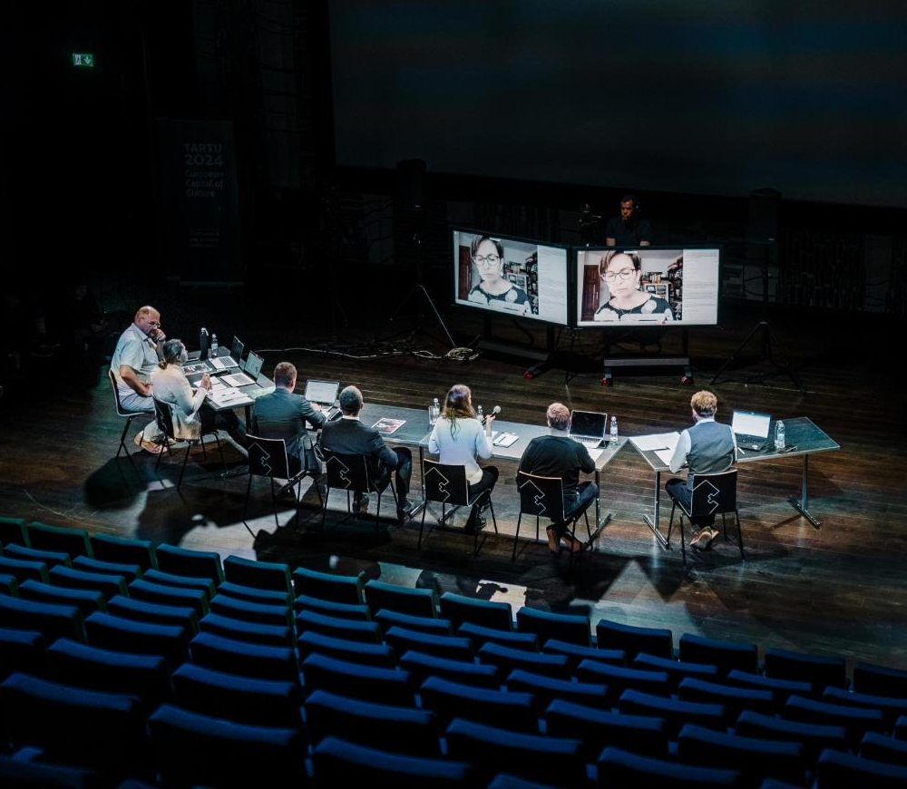
Teabe- ja turundusvaldkond 2022
Seire ja hindamise tegevused
Euroopa kultuuripealinna seire- ja hindamise kava täitmine - s.h järjekordse kultuurikorraldajate küsitluse läbiviimine Tartus ja Lõuna-Eestis
Teise vahearuande koostamine ja kaitsmine kohtumisel EL ekspertkomisjoniga
(Melina Mercouri preemia 1,5 miljonit eurot).
Tartu 2024 sündmuste mõju mõõtva ja uuriva FEET-mudeli kohandamine ning piloteerimine (publik, korraldajad, ettevõtjad, poliitikaloojad)
Notes:
KALLE

Slide 34
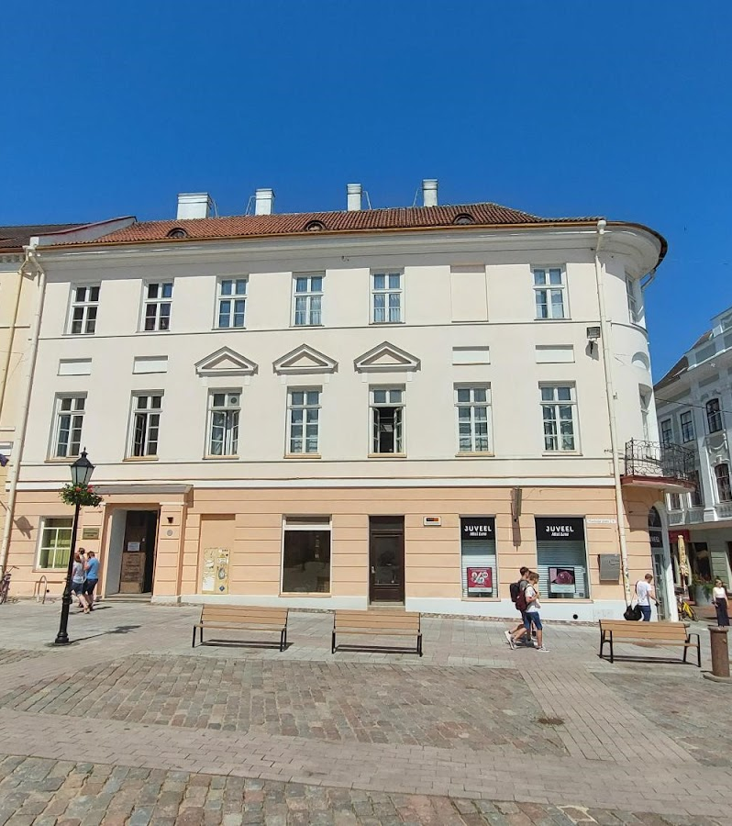
Finants- ja haldusvaldkond 2022
Põhiprogrammi I osa produktsioonilepingute allkirjastamine.
Tartu linna volikogu määruste ettevalmistus täiendavate taotlusvoorude läbiviimiseks.
Taotluste koostamine EL fondide kaasamiseks.
Projektide nõustamine finantsi, juriidika jm küsimustes.
Erasektori kaasamise esitlused ja läbirääkimised.
Tartu 2024 oma ruumide ettevalmistamine ja sisustamine Raekoja plats 6, Tartu
  alates veebruarist oma saal ja koosolekuruumid sündmusteks, kontor meeskonnale ja kaugtöökohad korraldajatele
Notes:
TOOMAS

Slide 35
2022. a prioriteedid Lõuna-Eestis
2022 tegevuskava sarnane 2021 tegevuskavale
Programm
Regionaalse taotlusvooru edukas läbiviimine,
sh produktsioonilepingute sõlmimine
I programmiosa osas Lõuna-Eesti osa paigas
Otsused, mis olemasolevatest sündmustest programmi
Kommunikatsioon ja turundus
Lõuna-Eesti ja meie omavalitsuste nähtavale toomine üleriiklikult
Lõuna-Eestis kultuuripealinnast teadlikkuse tõstmine
Koolitus
Kultuurikompass (Põlva maakond, oktooober) ja rahvusvaheline Tartus
Noorteprogramm
Koostöö haridusasutustega
Eelnevate kultuuripealinnade kogemusest õppimine
Tiimitunde kasvatamine
Notes:
Annela

Slide 36
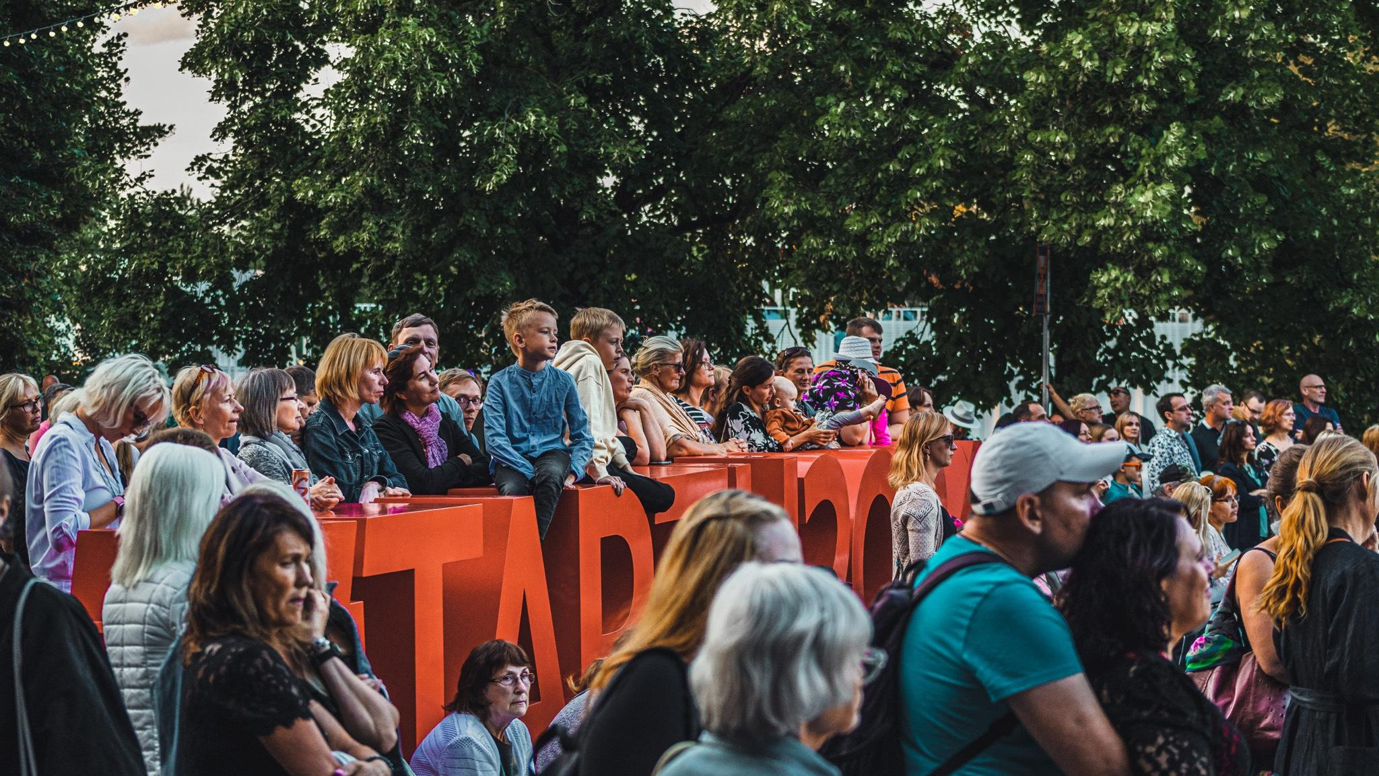
Notes:
Arutelu taustaks?

Slide 37
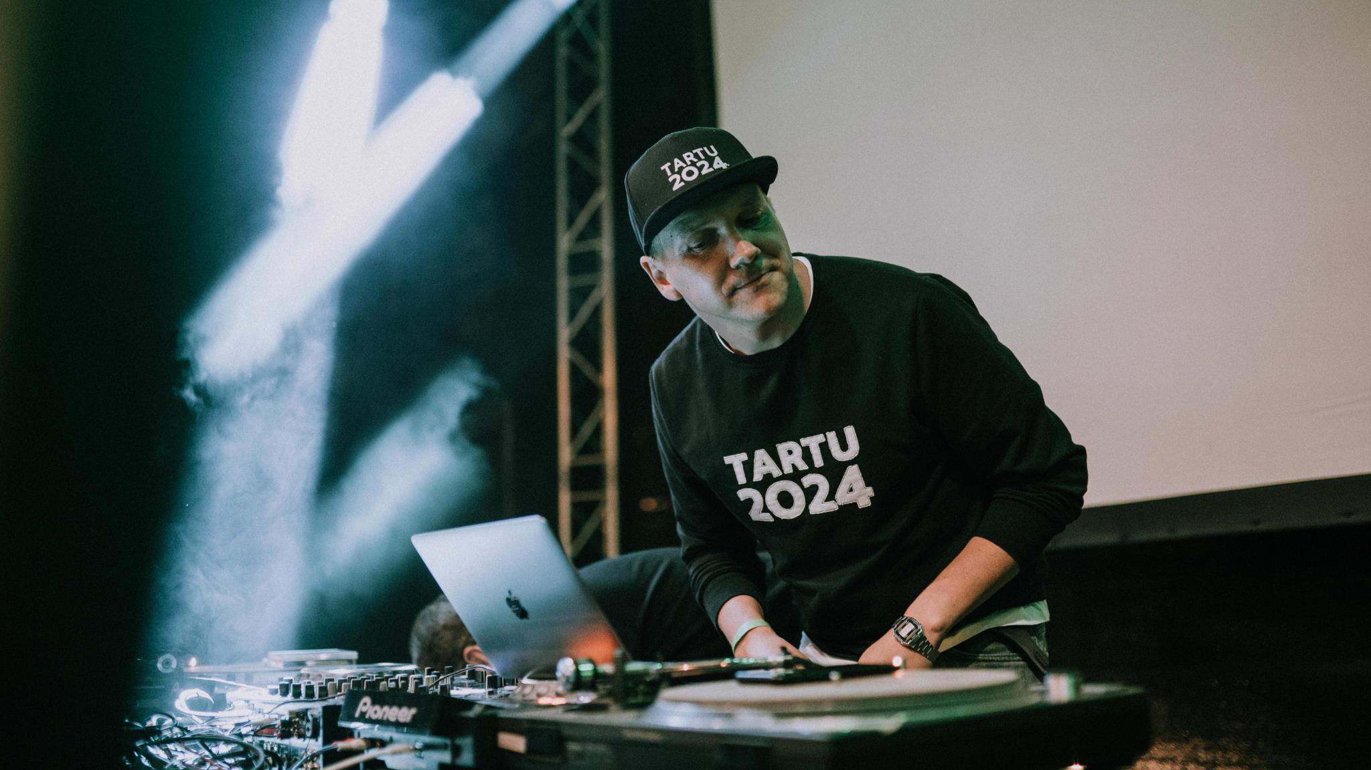
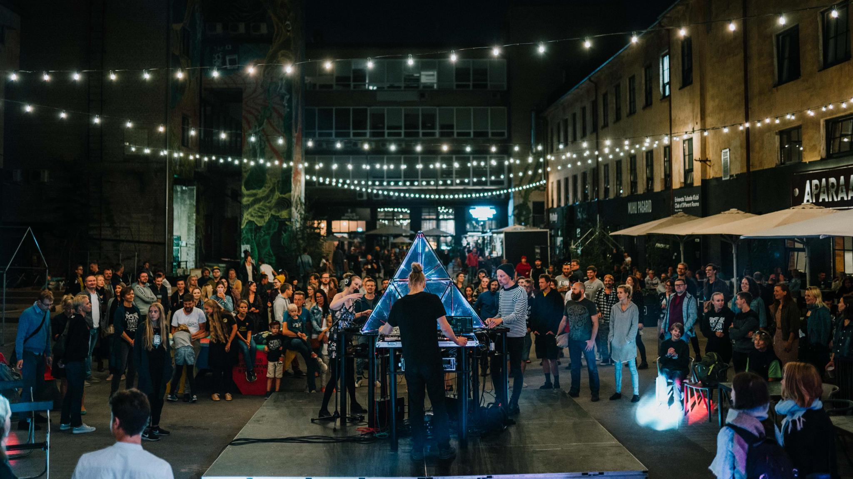
Teeme koostöös Euroopa kultuuripealinna!
Viime koostöös ellu Tartu ja Lõuna-Eesti kõigi aegade suurima ühise ettevõtmise, publikurohke, tervele piirkonnale
pikaajalist positiivset mõju avaldava
Eesti 2024. aasta tippsündmuse.
www.tartu2024.ee
@tartu2024
#Tartu2024

